Slide 1
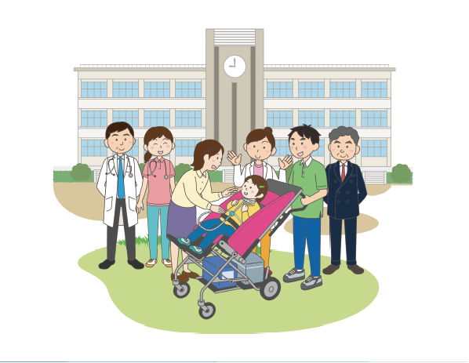
文部科学省 令和元年度 学校における医療的ケア実施体制構築事業
学校における
医療的ケア
実施対応マニュアル
看護師用
公益財団法人 日本訪問看護財団
1

Slide 2
第Ⅰ章 学校における看護の役割
目指すところ
1．子どもの成長発達
2．医療的ケア児をとりまく社会的動向
3．教育委員会と学校の関係
4．学校における医療的ケア
2
Notes:
本研修は、学校における医療的ケアの一環を成す「教職員による喀痰吸引等」の実施者を養成するものである。
学校における医療的ケアには30年を越える取組がある。学校における医療的ケアの対象である子どもは、成人に比べ体が小さいだけでなく、各器官が未成熟であったり、コミュニケーションや情動面の発達も遅れていたりする。そのため、学校においては、子どもの特性を踏まえた医療的ケアの取組が進められてきた。研修の最初に、これまでの取組の経緯を知り、医療的ケアに取り組むに当たって大切なことを学んでほしい。

Slide 3
１－１ 子どもの理解
１．子どもの成長発達
図表１ 「生活する・生きる」「学ぶ」主体として人をとらえる
心
身体
環境
生活
3
Notes:
医療的ケアの対象である子どもを理解するうえで基本的なことは、子どもの成長・発達の視点である。
看護では人を心と身体、環境からとらえる。医療的ケアを必要とする子どもを「ケアを受ける人」ではなく、発達段階において医療的ケアを必要としながら「生活する・生きる」そして「学ぶ」主体として捉えることが基本となる（図表1）。

Slide 4
１－２ 子どもの発達過程
図表２ 小児期とは？
・出生前期
・新生児期：生後４週（28日）未満
（早期新生児期：生後１週未満）
・乳児期：生後１年未満
・幼児期：１～６歳頃までの就学前まで
・学童期：小学校就学後から卒業するまで
・思春期：１２～18歳頃
4
Notes:
人は、生命の発生から出生までの出生前期から始まり、新生児期、乳児期、幼児期、学童期、さらに青年期を経て、成人期、老年期へと生涯にわたって発達を遂げる。その中でも、いわゆる小児期（図表２）は最も急速に成長・発達を遂げる時期である。小学校に就学してから卒業する12歳までは、心身ともに安定した時期であり、社会性も目覚ましく発達する。
思春期の始まりは、第二次性徴の発現とされることから年齢で区別することは難しいが、一般的には12歳頃から18歳頃までは思春期と言われて、性的な成熟に伴う身体的成長を急激に遂げて情緒は不安定となりやすい時期でもある。
学校では、上記の特徴をもつ子ども、主に小・中学生を対象に医療的ケアを行う。

Slide 5
１－３ 子どもの将来を見据えた視点
図表３生まれながらに「成長・発達」の
力をもつ存在として人をとらえる
5
Notes:
人は生まれながらに「成長・発達」の過程をたどる存在(図表３)であり、それまで育ってきた過程を含めてとらえると、学校で出会う子ども達の理解が深まる。
さらに、子どもの将来を見通した視点が、子どもの現状やケアの在り方を考えることにつながる。
（奈良間美保他： 系統看護学講座 小児看護学概論 小児臨床看護学総論、 p30、 医学書院、 2020.）

Slide 6
１－４ 子どもの成長と発達
人が子どもから大人へと成熟する過程において、「成長・発達」という言葉がよく用いられる。
一般的に、成長（growth） とは、身体の形態的変化を量としてとらえるときに用いられ、身長や体重の変化がこれにあたる。
一方、発達（development） とは、身体的、知的、心理・社会的な諸機能が分化して互いに関連しあいながら全体として質的な変化を遂げる過程を表す。例えば、中心の表現から、２語文を話すようになるなどの言葉の発達がこれにあたる。
（奈良間美保他： 系統看護学講座 小児看護学概論 小児臨床看護学総論、 p30、 医学書院、 2020.）
6
Notes:
人が子どもから大人へと成熟する過程において、「成長・発達」という言葉がよく用いられる。
一般的に、成長（growth）とは、身体の形態的変化を量としてとらえるときに用いられ、身長や体重の変化がこれにあたる。一方、発達（development）とは、身体的、知的、心理・社会的な諸機能が分化して互いに関連しあいながら全体として質的な変化を遂げる過程を表す。例えば、中心の表現から、２語文を話すようになるなどの言葉の発達がこれにあたる。

Slide 7
１－５ 成長・発達の視点から人をとらえる
子どもを看護する上で、成長・発達の視点から人をとらえることが重要である。
子どもは著しい成長・発達を遂げることから、各時期の基本的な成長・発達の特徴を理解することによって、ケアにあたる子どもの基本的ニーズを理解する助けになる。
また、医療的ケア児のように健康問題や生活上の制限がある子どもにおいては、成長・発達の遅れや偏りが生じやすいことから、個別のニーズに気づいたり、今後予測される課題を見出したりすることができる。
また、成長・発達の知識をもつことによって、現在の子どもの状態により適した方法で医療的ケアを行い、子どもの成長・発達を促す関りができるようになるだろう。さらに、わずかな表情の変化にも気づき、教職員や親とともに子どもの成長を喜び合う機会が得られよう。
このように、成長・発達の視点が医療的ケアを行う基盤となる。
7
Notes:
子どもを看護する上で、成長・発達の視点から人をとらえることが重要である。
子どもは著しい成長・発達を遂げることから、各時期の基本的な成長・発達の特徴を理解することによって、ケアにあたる子どもの基本的ニーズを理解する助けになる。
また、医療的ケア児のように健康問題や生活上の制限がある子どもにおいては、成長・発達の遅れや偏りが生じやすいことから、個別のニーズに気づいたり、今後予測される課題を見出したりすることができる。
また、成長・発達の知識をもつことによって、現在の子どもの状態により適した方法で医療的ケアを行い、子どもの成長・発達を促す関りができるようになるだろう。さらに、わずかな表情の変化にも気づき、教職員や親とともに子どもの成長を喜び合う機会が得られよう。
このように、成長・発達の視点が医療的ケアを行う基盤となる。

Slide 8


１－６ 成長・発達の一般的原則①
図表４ 成長・発達の一般的原則①
方向性・順序性
秩序正しく一定の順序で進む
頭 → 下部
中心 → 末梢
成熟と学習
発達は成熟と学習の結果
成熟：外的因子とは無関係な遺伝的性質
学習：経験によってもたらされる行動・行為
成熟は学習の条件
成熟段階に適した学習体験を支える
8
Notes:
先ず、乳幼児の発達過程においては、頭部から下部の方向へ、また、体の中心部から末梢方向に発達が進むなどの一定の順序がある(図４)。例えば、粗大運動では、首のすわりから座位の保持、やがてつかまり立ち、自立歩行へと進む。また、上肢の運動は、肩や肘の運動から始まり、手首・手掌、手の指先の運動へと発達していく。
人は遺伝因子に基づいて成長・発達を遂げ、これを成熟と表現する場合がある。
そこには経験の結果として得られる学習が関与し、この学習には関連する諸器官の成熟が不可欠となる。
現在の成熟段階に適した学習が重ねられることで、子どもは成長・発達を遂げていく。
（奈良間美保他：系統看護学講座 小児看護学概論 小児臨床看護学総論、医学書院、2020.）

Slide 9
１－６ 成長・発達の一般的原則②
図表５ 成長・発達の一般的原則②
図表６ Scammon スキャモンの発育型
発達の時期
各器官によって発育速度に違いがある
発達には、それぞれに重要な時期がある
臨界期：ある種の学習は限られた期間内に
のみ起きる
諸機能が成熟する過程における
決定的に重要な時期
敏感期：刺激に対する感受性が高まる時期
9
Notes:
子どもの身体を構成する諸器官は、それぞれに発育の時期・速度に特徴がある（図表5 ・6）。例えば、身長や体重から把握できる全身の成長は乳児期に急速に進むが、その後、緩やかな速度になり、第二次性徴期に再び急速な伸びを見せる。
一方、生殖器の発育は最も遅く、思春期に急速に進む。
したがって、諸器官の発育等に伴う人の発達には、決定的に重要な時期として臨界期がある。また、刺激に対する感受性が高まる時期は敏感期と表現されている。
目覚ましい成長・発達を遂げる子どもにおきた環境の変化などは、時期によってその後の発達に大きな影響を及ぼすことがある。
（Scammon、R.E.:The measurement of the body inchildhood、 In Harris、 J.A. Jackson. et.al.(Eds.). TheMeasurement of Man. Univ. of Minnesota Press、1930）

Slide 10
１－６ 成長・発達の一般的原則③
図表７ 成長・発達の一般的原則③
成長・発達には個人差がある
各要素が影響し合って発達を遂げる
影響要因
遺伝因子：人種、家族性
環境因子：栄養状態、健康状態
人的環境、物的環境
10
Notes:
成長・発達には一般的な原則があるが、個人差があることにも注意を払う必要がある（図表7）。
また、人の成長・発達には、様々な要因が互いに影響し合っている。遺伝因子だけでなく、環境因子として栄養状態や健康状態、人的・物的環境などが複雑に影響し合っている。
例えば、医療的ケアを必要とするために、クラスで教員との対面で教育を受ける機会が十分にもてないと、多様な情報に触れる機会が制限されて教育効果が得られにくかったり、仲間との関係を十分に体験できずに情動や社会性の発達に影響を及ぼしたりすることがある。
子どもが本来もつ力を十分に発揮できるような環境を整えることが大事だといえる。

Slide 11
１－７ E.H. エリクソンの自我発達理論
図表８ Ｅ．Ｈ．Ｅｒｉｋｓｏｎの自我発達理論
引用：『ライフサイクル その完結』E.H.エリクソン／J.M.エリクソン（増補版）村瀬孝雄・近藤邦夫訳
発行：株式会社みすず書房 2001
11
Notes:
アメリカの心理学者 E.H. エリクソンは、心理・社会的発達を主要な8段階(図表８) として示した。エリクソンによれば、人と環境は複雑に織り合わさり、絶えまない交流の中で相互にダイナミックに関係し合うという。
例えば乳児期の「希望」は、基本的信頼と不信の対立の中からあらわれ、学童期では勤勉性と劣等感の対立から「適格性」があらわれる。
ある時期の危機を乗り越えることは、それ以降のすべての段階に根を下ろして繰り返し課題化され、また、より高次の段階に新たな意味合いを与える。
学童期に仲間とともに学び生活することによる発達は、それまでの発達過程が基盤となり、また、その後の発達にもつながるという点で重要な意味を持つ。
（村瀬孝雄、近藤邦夫訳 E.H.エリクソン、J.M.エリクソン ライフサイクル その完結〔増補版〕 みすず書房 2001）

Slide 12
１－８ 成長・発達の視点からの子どもの特徴
図表９ 子どもの特徴
・身体が小さい
・身体の形態や
機能が違う
・知的機能・
コミュニケーション
能力が違う
・心の発達段階が違う
机・椅子の大きさ、気管カニューレチューブの太さが違う
一日に必要な水分の量が違う
一日に必要な栄養量や内訳が違う
必要な（安全な）薬用量が違う
理解のレベルや仕方が違う
安全を守る力が違う
症状のとらえ方や伝え方が違う
家族と離れて友人や教員などと過ごすことへの反応は？
仲間と一緒に食事をすることへの受けとめは？
医療的ケアのために学習を中断する体験は？
12
Notes:
成長・発達の視点から、子どもの特徴を以下にまとめる。
子どもは大人に比べて体が小さいため、子どもの体格にあった大きさの机や椅子の大きさが選ばれ、医療的ケアにおいても、気管カニューレは子どもにあった太さや長さなどが選ばれる( 図表９)。
また、身体の大きさだけでなく形態や機能にも違いがあるため、一日に必要な体重当たりの水分量は大人より多く、成長期にある子どもに必要な栄養量やその内訳は大人とは異なる。安全な薬用量が大人とは違うということはもとより、体調の変化や日々の成長に伴って薬用量が変化する場合がある。
子どもがものごとをとらえたり、考えたりする知的機能にも各時期の特徴がある。学童前期では、幼児期の特徴を残しているため、図や道具を使いながら学習することが効果的であるが、学童後期の多くは、抽象的な思考が可能になるため計算などの能力が進み、知識欲も旺盛になる。
したがって、学校で医療的ケアを実施する環境が整うことには、通学日数が増加して授業の継続性が保たれることや、教員や仲間との関係が深まることなどの多くの教育的意義を持つ。
子どもは自分自身や周りで起きていることを総合的に判断したり、安全を守る対応をとったりすることを大人ほど十分にはできないため、。周囲にいる教職員や看護師が、個々の理解力や症状のとらえ方・伝え方を把握しながら予測的な対応に努める必要がある。
さらに子どもが自分自身の症状をどのようにとらえるのかには、知識だけでなくそれまで経験したことなどの影響を受ける。学童期には基本的なコミュニケーション能力が備わっている子どもが多いが、症状を周りの人に伝えられるかどうかは子ども自身の気持ちや意向によっても現れ方が異なる。症状を実感しながらも障害等によって伝えられない場合や、脆弱性の高い子どもにおいては、注意深い観察が必要である。
心の発達は、学童前期には幼児性を残して感情のゆれによって泣いたり怒ったりする様子が見られるが、しだいにコントロールできるようになる。
家族中心の生活から、学校での仲間を中心とした対人関係に喜びを感じることが多くなる。食事の内容や方法は違っても、学校という場で仲間と食事をとることも貴重な経験となる。
また、教員を尊敬したり、慕ったりする感情も生まれる。
知的好奇心が高まる時期でもあるため、授業中の医療的ケアによって学習を中断しなければならないことは、子どもの喜びや学習意欲に少なからず影響するものと考えられる。
これらの成長・発達の視点から、一人ひとりの子どもの特徴を捉えて、医療的ケアを実施することが大切である。

Slide 13
２－１ 出生数及び合計特殊出生率の年次推移①
２．医療的ケア児を取り巻く社会動向
図表10 出生数及び合計特殊出生率の年次推移
厚生労働省 人口動態統計
https://www.mhlw.go.jp/toukei/saikin/hw/jinkou/geppo/nengai18/index.html
13
Notes:
現在の社会背景（図表10） として、棒グラフで見てとれるように、日本の出生数は昭和22～24 年の第一次ベビーブーム以降、昭和46年～49年の第二次ベビーブームを除いて、基本的には低下し続けている。同じく折れ線グラフでは、女性の生涯出産数をあらわす合計特殊出生率（図表11） もほぼ一貫して低下を続けていることが分かる。
平成17年には過去最低の1.26を記録しその後微増の推移をたどったが、平成26年以降は再び減少傾向をみせ、直近の平成30年には1.42となっている。近年の合計特殊出生率の低下は、主に20代の女性の出生率低下によるものであることが図表11グラフから見てとれる。ライフスタイルの多様化や経済状況を背景に、晩婚化や未婚率の上昇なども要因であると考えられる。出産時の母親の平均年齢は上昇して、ハイリスク妊産婦、或いはハイリスク新生児の割合が増加している。近年は周産期医療、小児医療の進歩によって、厳密な母体管理や高度な新生児の集中治療が行われるようになった。

Slide 14
２－１ 出生数及び合計特殊出生率の年次推移②
図表11 出生数及び合計特殊出生率の年次推移
厚生労働省 人口動態統計
https://www.mhlw.go.jp/toukei/saikin/hw/jinkou/geppo/nengai18/index.html
14

Slide 15
２－２ 医療・看護における子どもの権利
図表12 医療・看護における子どもの権利
・1953 年にICN( 国際看護師協会） 看護者の倫理綱領 採択
看護師の基本的責任
「健康の保持増進 疾病の予防 健康の回復 苦痛の緩和を行い、
生涯を通してその最期まで、その人らしく生を全うできるよう
援助を 行うことを目的としている」
・1999 年「小児看護領域で特に留意すべき子どもの権利と
必要な看護行為」（日本看護協会）
教育・遊びの機会の保障
15
Notes:
看護界( 図表12) では、1953年にICN( 国際看護師協会） において看護者の倫理綱領が採択されて、看護師の基本的責任として、「健康の保持増進、疾病の予防、健康の回復、苦痛の緩和を行い、生涯を通してその最期まで、その人らしく生を全うできるように援助を行うことを目的としている」とうたわれている。さらに、1999年に日本看護協会は、小児看護領域の業務基準として、「小児看護領域で特に留意すべき子どもの権利と必要な看護行為」を示している。そこには、最小限の侵襲、抑制と拘束などの医療場面で起こりやすい課題のみならず、教育・遊びの機会の保障も示されている。どのような障害等があっても教育を受ける機会を保証することを小児看護の重要な役割と位置付けていることは、病院であっても、勿論学校であっても、変わりはない。

Slide 16
２－３ 障害児・者施策の取組
図表13 障害児・者施策の取組み
・児童福祉法の改正（2016）
第56条の6第2項
「地方公共団体は、人工呼吸器を装着している障害児その他の日常生活を
営むために医療を要する状態にある障害児が、その心身の状況に応じた適
切な保健、医療、福祉その他の各関連分野の支援を受けられるよう、保健、
医療、福祉その他の各関連分野の支援を行う機関との連絡調整を行うため
の体制の整備に関し、必要な措置を講ずるように努めなければならない。」
・障害者総合支援法の成立（2012）
地域社会における共生の実現に向けた新たな障害保健福祉政策
・障害者総合支援法の改正（2016）
障害者総合支援法の一部を改正する法律の成立
①障害者の望む地域生活の支援
②障害児支援のニーズの多様化へのきめ細かな対応
「ウ． 医療的ケアを要する障害児が適切な支援を受けられるよう、
自治体において保健・医療・福祉等の連携促進に努めるものとする」
医療的ケア児について言及
16
Notes:
急性期を乗り越えた後も医療的ケアを継続しながら地域や家庭で生活する子どもの数は急増している。社会制度やサービスは十分に整備されていない状況が続いていたが、ようやく2016年に児童福祉法が改正され、第56条の6第2項に（図表13） 医療的ケア児について言及された。
「地方公共団体は、人工呼吸器を装着している障害児その他の日常生活を営むために医療を要する状態にある障害児が、その心身の状況に応じた適切な保健、医療、福祉その他の各関連分野の支援を受けられるよう、保健、医療、福祉その他の各関連分野の支援を行う機関との連絡調整を行うための体制の整備に関し、必要な措置を講ずるように努めなければならない。」との内容であり、医療的ケア児が法律に位置づけられたという点で、その意義は大きい。
また、2016年に障害者総合支援法が改正され、①障害者の望む地域生活の支援とともに、②障害児支援のニーズの多様化へのきめ細かな対応が示され、そこに「ウ． 医療的ケアを要する障害児が適切な支援を受けられるよう、自治体において保健・医療・福祉等の連携促進に努めるものとする」と明文化された。これに伴い、自治体では子どもの生活を支える体制づくりが本格的に始まった。

Slide 17
２－４ 医療的ケア児のとらえ方
図表14 国際生活機能分類（ICF）の構成要素間の相互作用
Health condition 健康状態
（disorder or disease）（変調/病気）
Body Functions
And Structures
心身機能・身体構造
Activities
活 動
Participation
参 加
Environmental Factors
環境因子
Personal Factors
個人因子
出典）WHO、 ICF : International Classification of Functioning、 Disability and Health、 Geneva、 2001.
厚生労働省訳は、障害者福祉研究会編『ICF 国際生活機能分類－国際障害分類改定版－』中央法規出版、2002．
17
Notes:
まず、医療的ケア児のとらえ方の参考資料として、2001年にWHOで採択された、国際生活機能分類「I C F : International Classification of Functioning、 Disability and Health」（図表14） を挙げる。ICFは、ひとの生活機能と障害に関して、「心身機能・身体構造」「活動」「参加」の３つの次元、さらには「環境因子」「個人因子」の影響を及ぼす因子から構成している。それまでは身体機能の障害による生活機能の障害、社会的不利を分類するという考え方が中心であったのに対して、ICFはこれらの環境因子という観点を加えて、例えば、バリアフリー等の環境を評価できるように構成されている。医療的ケアを必要とする子どもが、学校で活動し、社会参加する権利を持つ主体であるためのバリアフリーを図る上で、参考になる考え方である。

Slide 18
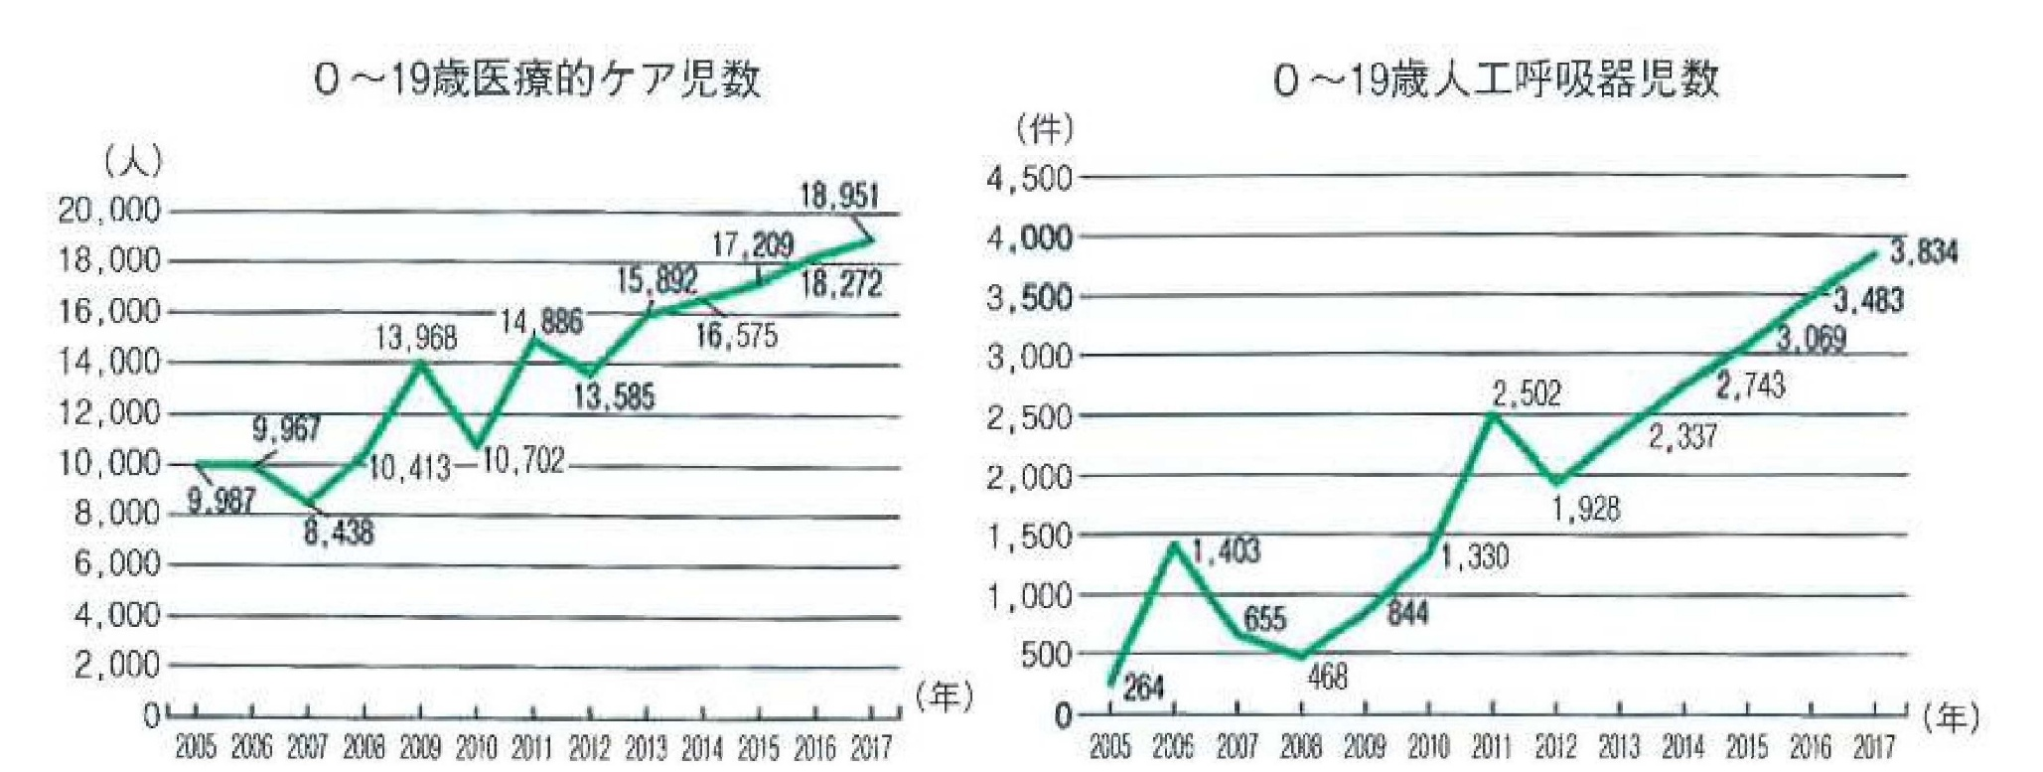
２－５ 医療的ケア児の推移
図表15 医療的ケア児数の推移（推計値）人工呼吸器管理が必要な児童の推移（推計値）
出典：奈倉道昭；小児在宅医療の実態、医療的ケア児の全国の動向、在宅新療0-100、4(4):315-320、2019.
18
Notes:
このような社会的背景から（図表15）が示すように、急性期を乗り越えた後も医療的ケアを継続しながら地域や家庭で生活する子どもの数は、ここ10年間で約2倍に増加している。このような医療的ケア児が学校で教育を受ける機会を確保するために、先ずは特別支援学校等に看護師を配置して、学校内で医療的ケアを実施する体制が整えられるようになった。さらに、人工呼吸器が必要な子どもの推計値では、ここ10年で約10倍に急増した。

Slide 19
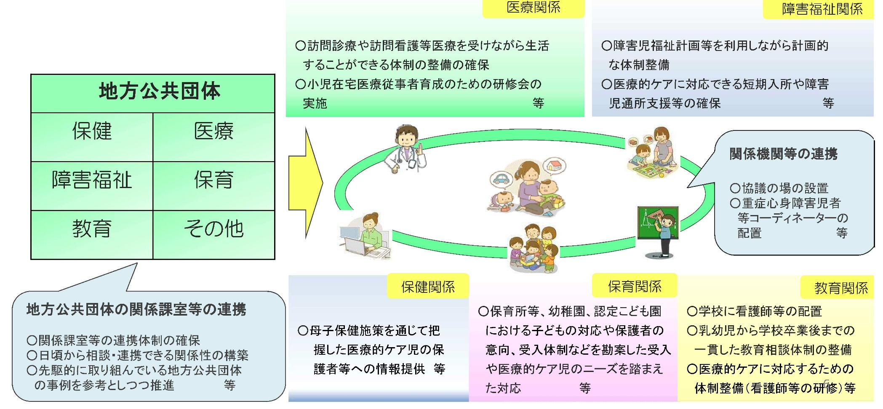
２－６ 地域における医療的ケアを必要とする
子どもの支援体制
図表16 地域における医療的ケアを必要とする子どもの支援体制
医療的ケアが必要な障害児への支援の充実に向けて 平成29年10月16日 厚生労働省社会・援護局
19
Notes:
医療的ケアを必要とする子どもの地域での支援体制(図表16)は地域によって特徴がある。地方公共団体が中心になって保健、医療、障害福祉、保育、教育等が協働する場を設けて、子どもの生活を支える体制づくりがすすめられている。
各機関や職種の協働が大切であり、子どもと家族の意向を尊重して、チーム内の調整を図るコーディネーターの役割が重要となる。

Slide 20
３－１ 学校の設置及び管理
3．教育委員会と学校の関係
学校教育法（以下「学教法」という。） は、「学校は、国（･･･国立大学法人及び独立行政法人国立高等専門学校機構を含む。･･･）、地方公共団体（･･･公立大学法人を含む。） 及び私立学校第３条に規定する学校法人のみが、これを設置することができる。･･･国立学校とは、国の設置する学校を、公立学校とは、地方公共団体の設置する学校を、私立学校とは、学校法人の設置する学校をいう。」と規定し、学校の設置主体たる設置者の存在を定めている（学教法第２条）。公立学校の設置者は、前述のように「地方公共団体」すなわち都道府県、市町村である。
次に、学教法は、設置者とその設置する学校の関係について、「学校の設置者は、その設置する学校を管理し、法令に特別の定のある場合を除いては、その学校の経費を負担する。」と規定し、いわゆる学校の設置者管理主義を明らかにしている（学教法第５条）。
設置者がその設置する学校を管理するとは、設置者が、当該学校の存立を維持し、かつ、その本来の目的をできるだけ完全に達せしめるために必要な一切の行為をなすことである。すなわち、設置者は、①学校の物的要素である校舎等の施設整備、教材教具等の維持、修繕、保管等の物的管理、②学校の人的要素である教職員の任免その他の身分取扱い、服務監督等の人的管理、③学校の組織編制、教育課程、学習指導、教科書その他の教材の取扱い等の運営管理の一切を行うものである。
20
Notes:
学校教育法（以下「学教法」という。） は、「学校は、国（･･･国立大学法人及び独立行政法人国立高等専門学校機構を含む。･･･）、地方公共団体（･･･公立大学法人を含む。） 及び私立学校第３条に規定する学校法人のみが、これを設置することができる。･･･国立学校とは、国の設置する学校を、公立学校とは、地方公共団体の設置する学校を、私立学校とは、学校法人の設置する学校をいう。」と規定し、学校の設置主体たる設置者の存在を定めている（学教法第２条）。
公立学校の設置者は、前述のように「地方公共団体」すなわち都道府県、市町村である。
次に、学教法は、設置者とその設置する学校の関係について、「学校の設置者は、その設置する学校を管理し、法令に特別の定のある場合を除いては、その学校の経費を負担する。」と規定し、いわゆる学校の設置者管理主義を明らかにしている（学教法第５条）。
設置者がその設置する学校を管理するとは、設置者が、当該学校の存立を維持し、かつ、その本来の目的をできるだけ完全に達せしめるために必要な一切の行為をなすことである。すなわち、設置者は、①学校の物的要素である校舎等の施設整備、教材教具等の維持、修繕、保管等の物的管理、②学校の人的要素である教職員の任免その他の身分取扱い、服務監督等の人的管理、③学校の組織編制、教育課程、学習指導、教科書その他の教材の取扱い等の運営管理の一切を行うものである。

Slide 21
３－２ 教育委員会の職務権限
地方公共団体における公立学校の管理に当たる「機関」については、地方自治法及び地方教育行政の組織及ぶ運営に関する法律（地教行法） により、大学以外の公立学校については教育委員会が、公立大学については地方公共団体の長が、その職務に当たることとなっている。（地方自治法第180 条の５、同法第180 条の８、地教行法第22 条、同法第23 条、同法第31 条）
このように、大学以外の公立学校については、地方公共団体の「機関」である教育委員会が、設置者の当然の機能として有する包括的な管理権に基づいて、学校に対し前述のような物品管理・人的管理・運営管理の一切を行うこととなっている。また、教育委員会は学校だけではなく、その他の教育、スポーツ、文化の保護に関する事務をも管理、執行する機関である。
21
Notes:
地方公共団体における公立学校の管理に当たる「機関」については、地方自治法及び地方教育行政の組織及ぶ運営に関する法律（地教行法） により、大学以外の公立学校については教育委員会が、公立大学については地方公共団体の長が、その職務に当たることとなっている。（地方自治法第180 条の５、同法第180条の８、地教行法第22条、同法第23条、同法第31条）
このように、大学以外の公立学校については、地方公共団体の「機関」である教育委員会が、設置者の当然の機能として有する包括的な管理権に基づいて、学校に対し前述のような物品管理・人的管理・運営管理の一切を行うこととなっている。また、教育委員会は学校だけではなく、その他の教育、スポーツ、文化の保護に関する事務をも管理、執行する機関である。

Slide 22
３－３ 校長の責任と権限
学教法は、「校長は、校務をつかさどり、所属職員を監督する。」と規定している（小学校：学教法第37 条第４項、中学校： 同法第49 条、義務教育学校： 同法第49 条の８、高等学校： 同法第62 条、中等教育学校： 同法第70条、特別支援学校： 同法第82 条）。したがって、これにより、学校運営上必要な一切の事柄は、学校段階においては校長の責任と権限に基づいて処理されなければならず、また、校長は、上司として所属職員に対し校務を分担させるとともに、校務の処理の仕方について必要に応じ指示するなど職務命令を発することができる。
このような校長の責任と権限を具体的な職務についてみると、その由来する根拠という観点から形式的に分類すると、二つに分けることができる。すなわち、第一は、法令によってそもそも校長の職務として定められているものであり、第二は、教育委員会が校長に委任し、又は命令した職務である。
まず、校長の個々具体の職務が法令によって規定されているものとして、①教育課程の実施や評価に関すること、②就学、入学、進学及び卒業に関すること、③児童生徒の懲戒に関すること、④児童生徒の安全に関すること、⑤教職員に関すること、がある。
また、前述のように教育委員会からあらかじめ明示して委任（権限の委任又は専決・代決という内部委任） され、又は命令されたものであり、例えば、学校施設の目的外使用の許可、設備や物品の管理、所属職員に対する出張命令、研修命令など多くのものがある。このような職務の付与の形式としては、教育委員会規則や訓令によるもの、通達や個別の職務命令によるものなど様々の方法があるが、基本的事項については教育委員会が定める学校管理規則によって体系的に明示されている。
22
Notes:
学教法は、「校長は、校務をつかさどり、所属職員を監督する。」と規定している（小学校：学教法第37条第４項、中学校： 同法第49条、義務教育学校： 同法第49条の８、高等学校： 同法第62条、中等教育学校： 同法第70条、特別支援学校： 同法第82条）。したがって、これにより、学校運営上必要な一切の事柄は、学校段階においては校長の責任と権限に基づいて処理されなければならず、また、校長は、上司として所属職員に対し校務を分担させるとともに、校務の処理の仕方について必要に応じ指示するなど職務命令を発することができる。
このような校長の責任と権限を具体的な職務についてみると、その由来する根拠という観点から形式的に分類すると、二つに分けることができる。すなわち、第一は、法令によってそもそも校長の職務として定められているものであり、第二は、教育委員会が校長に委任し、又は命令した職務である。
まず、校長の個々具体の職務が法令によって規定されているものとして、①教育課程の実施や評価に関すること、②就学、入学、進学及び卒業に関すること、③児童生徒の懲戒に関すること、④児童生徒の安全に関すること、⑤教職員に関すること、がある。
また、前述のように教育委員会からあらかじめ明示して委任（権限の委任又は専決・代決という内部委任） され、又は命令されたものであり、例えば、学校施設の目的外使用の許可、設備や物品の管理、所属職員に対する出張命令、研修命令など多くのものがある。このような職務の付与の形式としては、教育委員会規則や訓令によるもの、通達や個別の職務命令によるものなど様々の方法があるが、基本的事項については教育委員会が定める学校管理規則によって体系的に明示されている。

Slide 23
３－４ 校長と校務運営
前述のように、校長は、学校運営上の最終的な責任者として、学校におけるすべての事柄について権限を有し、また、責任を負う。
学校においては、個々の教員の自主性や創意工夫によって教育活動が生き生きと展開されることが大切であるとともに、全教職員が一体となって教育活動をはじめとする学校運営に取り組む体制が確立されなければならない。このためには、校長のリーダーシップが極めて重要であり、教職員のモラルの向上と組織体制の確立に努めることが校長の果たすべき役割である。
したがって、校長は、法令及び教育委員会の指示等に違反しない限度について、自らの責任と判断に基づき、学校運営が本来の目的にのっとって適正に行われるよう、各教職員に対して校務を分担させるとともに、校務の処理について指導、助言、指揮、監督を行う。
23
Notes:
前述のように、校長は、学校運営上の最終的な責任者として、学校におけるすべての事柄について権限を有し、また、責任を負う。
学校においては、個々の教員の自主性や創意工夫によって教育活動が生き生きと展開されることが大切であるとともに、全教職員が一体となって教育活動をはじめとする学校運営に取り組む体制が確立されなければならない。このためには、校長のリーダーシップが極めて重要であり、教職員のモラルの向上と組織体制の確立に努めることが校長の果たすべき役割である。
したがって、校長は、法令及び教育委員会の指示等に違反しない限度について、自らの責任と判断に基づき、学校運営が本来の目的にのっとって適正に行われるよう、各教職員に対して校務を分担させるとともに、校務の処理について指導、助言、指揮、監督を行う。

Slide 24
３－５ 学校における働き方改革
文部科学省が平成28 年度に実施した教員勤務実態調査において、教員の厳しい勤務の
実態が改めて明らかとなった。これを受けて、平成29 年６月に、文部科学大臣が中央教
育審議会に「新しい時代の教育に向けた持続可能な学校指導・運営体制の構築のための
学校における働き方改革に関する総合的な方策について」を諮問し、平成31 年１月に、
中央教育審議会は答申を取りまとめた。
この答申を踏まえ、文部科学省は、各教育委員会に対して、学校における業務改善及び
勤務時間管理等に係る取組の徹底を求める通知を発出した。その中で、「業務の役割分担
・適正化のために教育委員会等が取り組むべき方策」の一つとして、「『チームとしての
学校』として、事務職員に加え、スクールカウンセラー、スクールソーシャルワーカー、
特別支援教育を支援する外部専門家等の専門スタッフや、部活動指導員、スクール・サポ
ート・スタッフやその他の外部人材について、役割分担を明確にした上で参画を進め、専
門スタッフ等が学校に対して理解を深め、必要な資質・能力を備えることができるような
研修等を実施するとともに、人員が確保できるよう所管の学校に対して必要な支援を行う
よう努めること。」とするとともに、学校における働き方改革を強力に推進するため、ス
クールカウンセラー、スクールソーシャルワーカー、医療的ケアを行う看護師や特別支援
教育を支援する外部専門家、特別支援教育支援員、日本語指導に係る支援員等専門スタッ
フの配置充実を図ることが示された。
24
Notes:
文部科学省が平成28年度に実施した教員勤務実態調査において、教員の厳しい勤務の実態が改めて明らかとなった。これを受けて、平成29年６月に、文部科学大臣が中央教育審議会に「新しい時代の教育に向けた持続可能な学校指導・運営体制の構築のための学校における働き方改革に関する総合的な方策について」を諮問し、平成31年１月に、中央教育審議会は答申を取りまとめた。
この答申を踏まえ、文部科学省は、各教育委員会に対して、学校における業務改善及び勤務時間管理等に係る取組の徹底を求める通知を発出した。その中で、「業務の役割分担・適正化のために教育委員会等が取り組むべき方策」の一つとして、「『チームとしての学校』として、事務職員に加え、スクールカウンセラー、スクールソーシャルワーカー、特別支援教育を支援する外部専門家等の専門スタッフや、部活動指導員、スクール・サポート・スタッフやその他の外部人材について、役割分担を明確にした上で参画を進め、専門スタッフ等が学校に対して理解を深め、必要な資質・能力を備えることができるような研修等を実施するとともに、人員が確保できるよう所管の学校に対して必要な支援を行うよう努めること。」とするとともに、学校における働き方改革を強力に推進するため、スクールカウンセラー、スクールソーシャルワーカー、医療的ケアを行う看護師や特別支援教育を支援する外部専門家、特別支援教育支援員、日本語指導に係る支援員等専門スタッフの配置充実を図ることが示された。

Slide 25
３－６ 医療的ケアに関する教育委員会による支援と
総括的な管理
教育委員会は、学校において医療的ケアを実施するに当たって、医療的ケア児の状態に応じ看護師等を適切に配置するとともに、小児・在宅医療に知見のある医師を学校医として委嘱したり、医療的ケアについて助言や指導を得るための医師を学校医とは別に委嘱するなどして、医療安全を確保するための支援を行うとともに、関係者（学校や医療機関、福祉部局の関係者のほか、保護者の代表者など）で構成される協議会を設置し、ガイドラインや緊急時の対応指針を策定したり、ヒヤリ・ハット事例を分析するなどして、総括的に管理する必要がある。
さらに、学校に配置する看護師等の専門性の向上を図るため、医療機関や福祉部局などと連携を図り、最新の医療や看護技術、医療機器に関する知識や技能などを得るための実践的・臨床的な研修の機会を確保することが求められている。
25
Notes:
教育委員会は、学校において医療的ケアを実施するに当たって、医療的ケア児の状態に応じ看護師等を適切に配置するとともに、小児・在宅医療に知見のある医師を学校医として委嘱したり、医療的ケアについて助言や指導を得るための医師を学校医とは別に委嘱するなどして、医療安全を確保するための支援を行うとともに、関係者（学校や医療機関、福祉部局の関係者のほか、保護者の代表者など）で構成される協議会を設置し、ガイドラインや緊急時の対応指針を策定したり、ヒヤリ・ハット事例を分析するなどして、総括的に管理する必要がある。
さらに、学校に配置する看護師等の専門性の向上を図るため、医療機関や福祉部局などと連携を図り、最新の医療や看護技術、医療機器に関する知識や技能などを得るための実践的・臨床的な研修の機会を確保すること
が求められている。

Slide 26
３－７ 就学先決定の仕組み
図表17
障害のある子どもの
就学先決定のモデルプロセス
26
Notes:
障害のある子供の就学先の決定については、平成25年に行われた学教法施行令の改正により、個々の障害の状態、本人の教育的ニーズ、本人・保護者の意見、教育学、医学、心理学などの専門家の知見、学校や地域の状況等を踏まえた、総合的に判断する仕組みへと改められた。
総合的判断を行う市町村教育委員会は、障害者基本法第16 条においても、年齢及び能力に応じ、かつ、その特性を踏まえた十分な教育が受けられるようにするとともに、本人・保護者に対し十分な情報提供を行い、可能な限りその意向を尊重することが求められていることに留意する必要がある。
同様に、医療的ケア児の「教育の場」の決定においても、教育委員会が主体となり、早期からの教育相談、教育支援による相談機能を高め、合意形成のプロセスを丁寧に行うことが求められている。

Slide 27
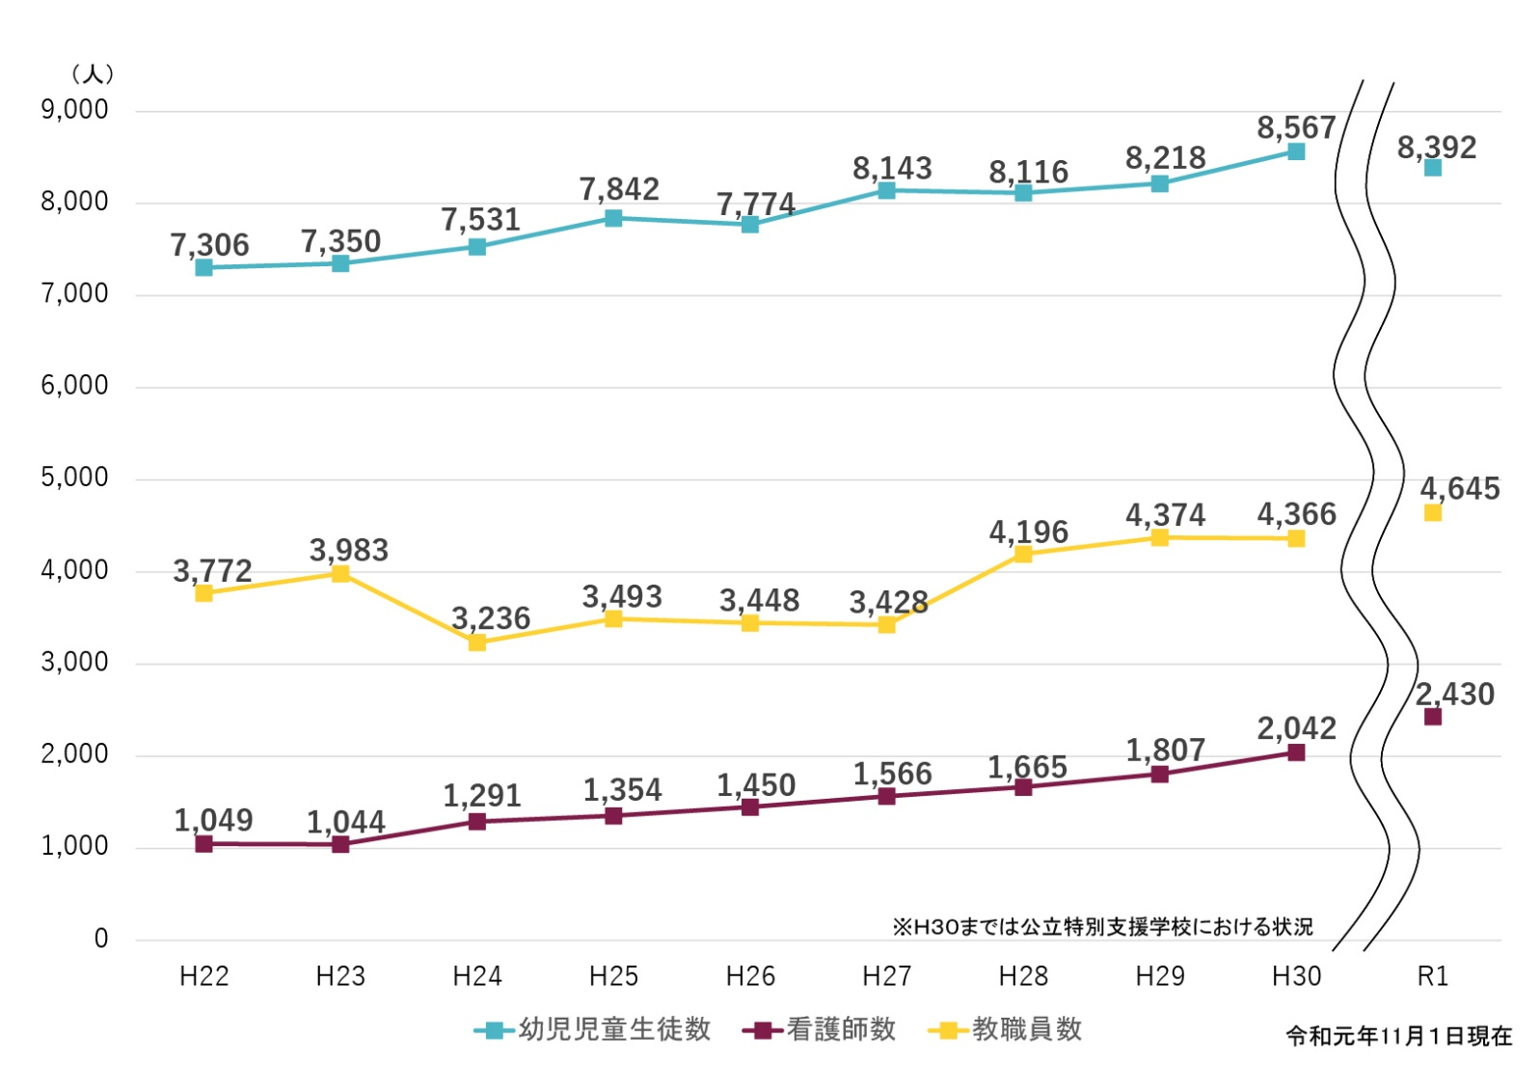
４－１ 学校における医療的ケア児の推移①
４．学校における医療的ケア
図表18 特別支援学校に在籍する医療的ケア児等の推移
令和元年11月1日現在
27
Notes:
文部科学省は、幼稚園、小学校、中学校、高等学校、特別支援学校（専攻科は除く）に在籍する医療的ケアが必要な幼児児童生徒等の数を把握する調査を実施している。
令和元年度の調査結果によると、医療的ケアが必要な幼児児童生徒の数は、特別支援学校（図表18）では8、392名、特別支援学校以外の学校（図表19） では1、453名であった。
また、学校において医療的ケアに対応する看護師等の数（図表18、19） は全体で3、552 名である。

Slide 28
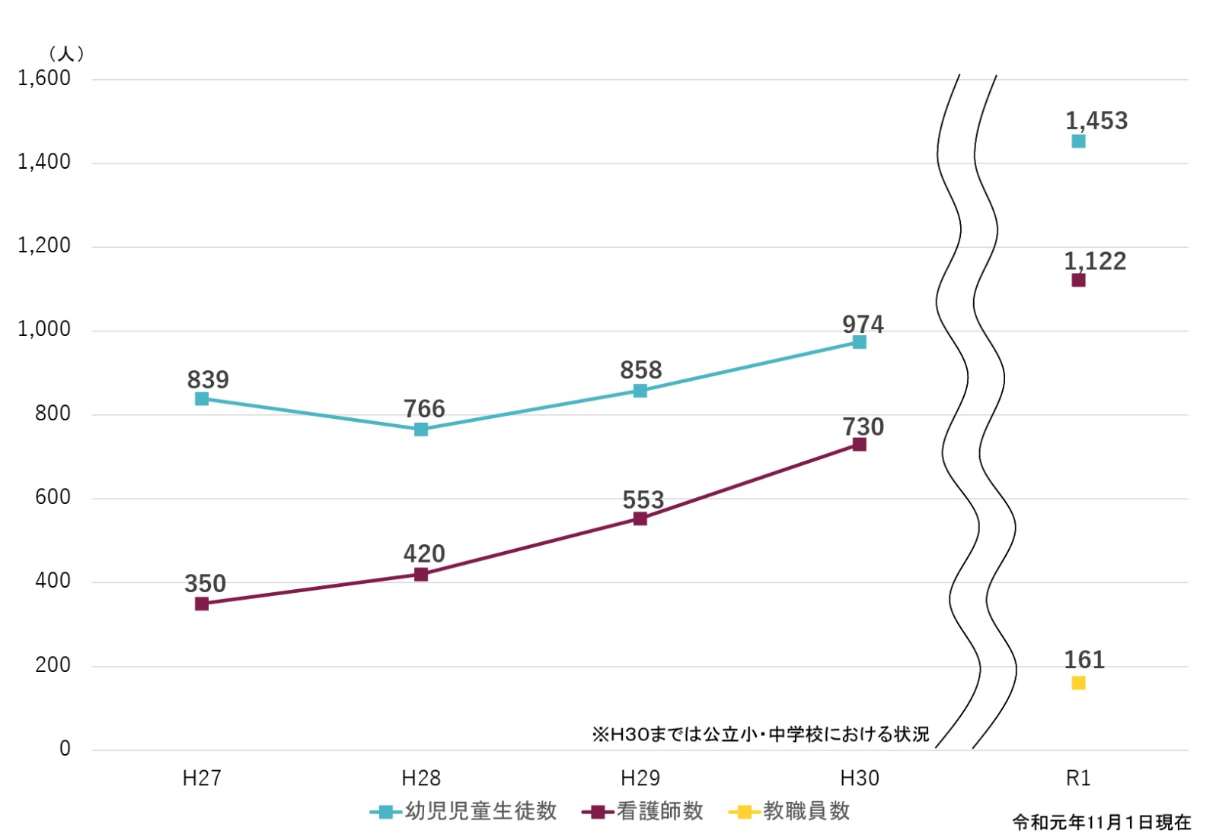
４－１ 学校における医療的ケア児の推移②
図表19 幼稚園、小・中・高等学校に在籍する医療的ケア児等の推移
令和元年11月1日現在
28

Slide 29
４－１ 学校における医療的ケア児の推移③
図表20 特別支援学校に在籍する医療的ケア児の数（医療的ケア項目別）
【参考】特別支援学校に在籍する医療的ケア児の傾向
〇昨年度同様、①喀痰吸引（口腔内）、②経管栄養（胃ろう）を必要とする医療的ケア児が多かった。
（昨年度）⇒①口腔・鼻腔内吸引（咽頭より手前）（通学：３、２５７人、訪問教育：１、１７０人）
②経管栄養（胃ろう）（通学：３、１７３人、訪問教育：１、２３７人）
〇「通学する医療的ケア児」より「訪問教育を受けている医療的ケア児」の数の方が多い医療的ケア項目は、
①人工呼吸器の管理、②排痰補助装置の使用、③中心静脈栄養の順であった。
（昨年度）⇒①人工呼吸器の管理（通学：４９８人、訪問教育：９３４人）
②喀痰吸引（気管カニューレ内部）（通学：５３２人、訪問教育：６１８人）
29
Notes:
さらに、医療的ケア項目別に幼児児童生徒の数を見ると、特別支援学校（図表20） では「喀痰吸引（口腔内）」が5、042名と最も多く、次いで「経管栄養（胃ろう）」が4、655名であった。

Slide 30
４－１ 学校における医療的ケア児の推移④
図表21 幼稚園、小・中・高等学校に在籍する医療的ケア児の数（医療的ケア項目別）
【参考】幼稚園、小・中・高等学校に在籍する医療的ケア児の傾向
〇昨年度同様、①導尿、②喀痰吸引（気管カニューレ内部）を必要とする医療的ケア児が多かった。
（昨年度）⇒①導尿（公立幼稚園、小・中・高等学校：３４０人）
②喀痰吸引（気管カニューレ内部）（公立幼稚園、小・中・高等学校：２３０人）
〇いずれの医療的ケア項目も、「通常の学級」より「特別支援学級」に在籍する幼児児童生徒の方が多かった。
30
Notes:
特別支援学校以外の学校（図表21） では「導尿」が397名と最も多く、次いで「喀痰吸引（気管カニューレ内部）」が304名であった。

Slide 31
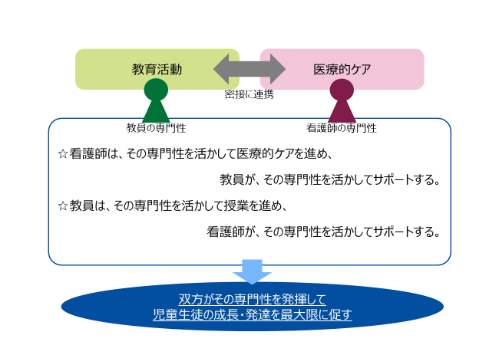
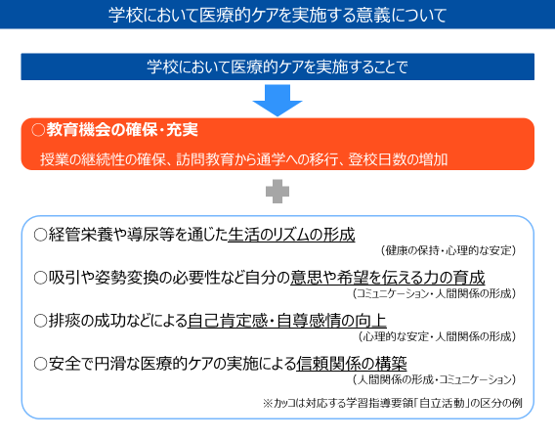
４－２ 医療的ケア児の教育
図表22
31
Notes:
医療的ケア児の実態は多様であり、 いわゆる重症心身障 害児に該当する者のみならず、 歩いたり活発に動き回ったり することが可能な医療的ケア児もいる。 学校においては、 医療的ケア児の可能性を最大限に発揮 させ、 将来の自立や社会参加のために必要な力を培うとい う視点に立って、 医療的ケアの種類や頻度のみに着目して 画一的な対応を行うのではなく、 一人一人の教育的ニーズ に応じた指導を行うことが求められている。
また、 学校は、 幼児・児童・生徒が集い、 人と人との触れ合いにより人格の形成がなされる場であり、 教育活動を行う上で、 医療的ケアの有無にかかわらず、 幼児児童生徒 の安全が確保されていることが前提であることからも、 学校における医療的ケアの実施は大きな意義を持つ。 よって、 看護師等は、 成長・発達の過程にある子どもが安全で豊かな学習活動を継続できるように、フィジカルアセスメントと個別性をふまえた医療的ケアを行う必要がある。 また、学習の基盤となる心身の健康増進・管理を担うとともに、 脆弱性の高い子どもの事故予防対策と緊急時の対応において重要な役割を果たすことから、 教職員との連 携や多職種協働が必要不可欠である。

Slide 32
４－３ 学校において医療的ケアに対応する
看護師等の役割
図表23 学校における医療的ケアの実施に当たっての役割分担例（抜粋）
○看護師等
・医療的ケア児のアセスメント
・医療的ケア児の健康管理
・医療的ケアの実施
・主治医、学校医、医療的ケア指導医等医療関係者との連絡・報告
・教職員・保護者との情報共有
・認定特定行為業務従事者である教職員への指導・助言
・医療的ケアの記録・管理・報告
・必要な医療器具・備品等の管理
・指示書に基づく個別マニュアルの作成
・緊急時のマニュアルの作成
・ヒヤリ・ハット等の事例の蓄積と予防対策
・緊急時の対応
・教職員全体の理解啓発
・（教職員として）自立活動の指導等
32
Notes:
文部科学省が、医療的ケア児を取り巻く環境が変わりつつあることから、学校における医療的ケアの基本的な考え方を検討し、医療的ケアを実施する際に留意すべき点等について整理するため、平成29年10月に設置した「学校における医療的ケアに関する検討会議」が取りまとめた「最終まとめ」を受けて、各教育委員会等に対して発出した通知「学校における医療的ケアの今後の対応について（平成31年３月20 日付け30文科初第1769号初等中等教育局長通知）」の中で、教職員や医療関係者、保護者等の役割分担例を示している（図表23）。
また、学校においては、組織的に医療的ケアを実施するため、校長の管理責任の下、関係者（担任、養護教諭、看護師等、学校医・医療的ケア指導医など） で構成する医療的ケア安全委員会を設置し、教職員と看護師等の連携の在り方の検討やヒヤリ・ハット事例の共有などが行われている。
看護師等も幼児・児童・生徒の教育を共に担っていくチームの一員であることから、教職員との間で情報共有やコミュニケーションを図りながら、医療的ケアに対応していく必要がある。

Slide 33
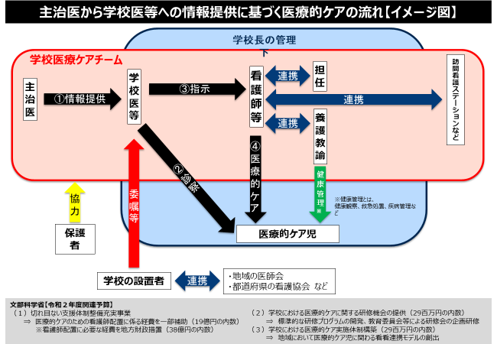
４－４ 医師や訪問看護ステーションなどとの関係
図表24 主治医から学校医等への情報提供に基づく医療的ケアの流れ
33
Notes:
学校には、基本的に医師が存在しないため、あらかじめ医師（主治医など） から指示を受けておく必要がある。各学校や教育委員会においては、それぞれ様式を定め、書面により主治医から指示を受けている。
一方、令和２年度診療報酬改定（図表24） において、医療的ケア児が通う学校の学校医又は医療的ケアに知見のある医師（以下「学校医等」という。） に対して、医療的ケア児が学校生活を送るに当たって必要な情報を主治医が提供した場合の評価が新設された。
このことを踏まえ、文部科学省は、主治医から学校医等への診療情報提供に基づく医療的ケアの流れやその際の留意事項等を整理し、各教育委員会等に対して通知「医療的ケア児に関わる主治医と学校医等との連携等について（令和２年３月16日付け元文科初第1708号初等中等教育局長通知）」を発出した。その中で、医療的ケア児の教育機会や医療安全を確保する観点から、例えば、学校において関係者（主治医、学校医等、看護師等、担任、養護教諭、訪問看護ＳＴなど） で構成する「学校医療ケアチーム」を編成するなどし、一丸となって医療的ケアに対応できる体制を構築できるよう、必要な措置を学校の設置者である教育委員会等に求めている。
さらに、平成30年度診療報酬改定より、義務教育諸学校（小学校、中学校、義務教育学校、中等教育学校の前期課程、特別支援学校の小学部及び中学部） に対する訪問看護ステーションからの情報提供が評価の対象となっていたが、令和２年度診療報酬改定においては、情報提供の対象に幼稚園が加わったほか、入学・転学時に加えて各年度１回の情報提供が評価されることとなった。
学校においては、医療的ケア児の在宅でのケアを行っている訪問看護ステーションの看護師等から医療的ケアの具体的な実施方法や留意事項等について情報を得るなど、地域における連携も求められている。

Slide 34
コラム 医療的ケアから生活支援につながる
公立小学校 看護師
養護教員の立場から
養護教諭「そう、おやつがね、初めて食べるおやつが」
看護師「もう何もかも初めてで、保育園でやれてなかったみたいなので。アイスクリームもかき氷も初めて食べるし、最初は全部食べなかったんですけど、一口ずつからはじまって、毎日食べられるものが増えてくると、私たちがうれしくなる」
養護教諭「医療的ケア＋生活指導もそうです。生活もフォローして頂いて。本当に彼女の事を思ってくださる人たちばかりなので、一口でも、二口でも食べなって。野菜や果物も食べられなかったんです。」
看護師「摂食にも偏りがあって、白いご飯しか食べなかったんです。」
看護師「私たちの役目はこういうのかしらって、なんかすごい生活面って、だんだん医療面ではなくて、学校生活で気になることが出てきて、お支度が遅いとか、
そんなことが気に
なって関わるようにな
ってます。それを看護
日誌に書くのですが、
成長日記みたいです。
もう、自分の子どもみ
たいで」
34

Slide 35
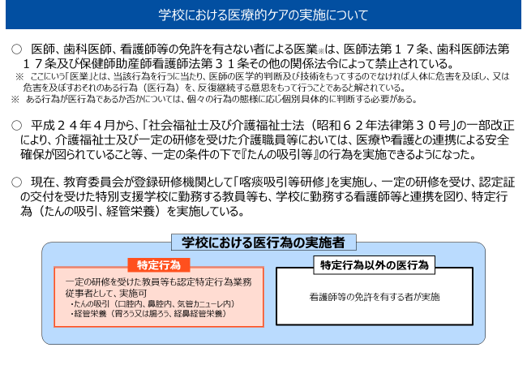
４－５ 認定特定行為業務従事者である
教職員との関係
図表25 学校における医療的ケアの実施について
35
Notes:
平成24年４月から、一定の研修を修了し、喀痰吸引等の業務の登録認定を受けた介護職員等が一定の条件の下で特定の医療的ケア（喀痰吸引や経管栄養） を実施（図表25）できるようになった。
都道府県教育委員会の中には登録研修機関となって、特別支援学校に勤務する教職員に対して研修を行ったり、学校に医療的ケアのために配置された看護師が実地研修の指導に当たっている例もある。
このことから、学校によっては、看護師等は特定認定行為業務従事者である教職員と役割分担をして医療的ケアに対応することとなる。ただし、認定特定行為業務従事者である教職員が医療的ケアを行う場合であっても看護師等が定期的に巡回するなどして、認定特定行為業務従事者である教職員をフォローする体制を整える必要がある。

Slide 36
４－６ 校外における医療的ケアの対応
９．校外における医療的ケア
（１）校外学習（宿泊学習を含む。）
①校外学習における医療的ケアの実施については、教育委員会及び学校は、児童生徒の状況に応じ、看護師等又は認定特定行為業務従事者による体制を構築すること。なお、小・中学校等については、原則として看護師等を配置又は活用しながら、主として看護師等が医療的ケアに当たり、教職員等がバックアップする体制を構築すること。
②校外学習のうち、泊を伴うものについては、看護師等や認定特定行為業務従事者の勤務時間等も考慮した人員確保とともに、緊急の事態に備え、医療機関等との連携協力体制を構築すること。その際には、泊を伴う勤務に対応できるよう、必要に応じ各自治体における勤務に関する規則の整備をすること。
（２）スクールバスなど専用通学車両による登下校
①スクールバスなど専用通学車両への乗車については、医療的ケア児の乗車可能性をできる限り追求し、個別に判断すること。
②スクールバスなど専用通学車両の登下校において、乗車中に喀痰吸引が必要となる場合には、看護師等による対応を基本とすること。運行ルート設定の際、安全に停車可能な地点をあらかじめ確認し、停車して医療的ケアを実施すること。
③緊急時対応が必要となる場合の対応策について、保護者と学校関係者（教育委員会の委嘱した学校医・医療的ケア指導医、看護師等を含む。）との共通理解を図ること。
学校における医療的ケアの今後の対応について（平成31 年3 月20 日）文部科学省より
36
Notes:
令和元年５月に宮城県において、特別支援学校高等部に通う医療的ケア児が喀痰が原因で登校中のスクールバスの中で心肺停止状態となり搬送され、病院で死亡が確認されるという事案が発生した。
この事案を受けて、文部科学省は、医療的ケア児が通う学校に対して、各学校で作成する個別マニュアル等に、例えば、スクールバスによる登下校時に容態が急変した際は、速やかに、安全な場所に停車し、直ちに、救急車を要請するなどの危機管理への対応が盛り込まれているか、また、作成した個別マニュアル等の内容が関係する全ての教職員に理解されているかなどの確認を求めた。
各学校においては、校外学習（図表26）に際して、事前に目的地の下見するなどして医療的ケアの体制を整えるとともに、宿泊を伴う場合は、宿泊地周辺の医療機関等に緊急時の支援を要請するなどの措置が講じられている。

Slide 37
４－７ 災害時の対応
特に、人工呼吸器等の医療機器を使用する医療的ケア児が在籍する学校においては、電源の確保や日頃から必要とする医療機器のバッテリー作動時間の確認等の点検が重要である。
文部科学省は、令和元年台風15 号により停電が長期化したこと等を踏まえ、事務連絡を発出し、国立研究開発法人国立成育医療研究センターが作成したマニュアル「医療機器が必要な子どものための災害対策マニュアル～電源確保を中心に～」を周知するなどして、適切な措置を講じるよう各教育委員会等に対して求めた。
各学校においては、災害時にも医療的ケアに対応できるよう、医療的ケア児の状態に応じて、医療材料や医療器具、非常食等の準備及び備蓄について、あらかじめ保護者との間で確認しておく必要がある。
37
Notes:
特に、人工呼吸器等の医療機器を使用する医療的ケア児が在籍する学校においては、電源の確保や日頃から必要とする医療機器のバッテリー作動時間の確認等の点検が重要である。
文部科学省は、令和元年台風15号により停電が長期化したこと等を踏まえ、事務連絡を発出し、国立研究開発法人国立成育医療研究センターが作成したマニュアル「医療機器が必要な子どものための災害対策マニュアル～電源確保を中心に～」を周知するなどして、適切な措置を講じるよう各教育委員会等に対して求めた。
各学校においては、災害時にも医療的ケアに対応できるよう、医療的ケア児の状態に応じて、医療材料や医療器具、非常食等の準備及び備蓄について、あらかじめ保護者との間で確認しておく必要がある。

Slide 38
5. 医療的ケア等の実施に関する経緯①
5．医療的ケア等の実施に関する経緯
年月 | 医療的ケア等の実施に関する経緯
S22年 | 児童福祉法施行
S54年 | 養護学校義務制施行
S56年 | インシュリンの自己注射
H5年 | 「障害者対策に関する新長期計画」(障害者基本計画)
H6年 | 「エンゼルプラン(緊急保育対策５ヵ年事業)」の策定
H7年 | 「新ゴールドプラン(新・高齢者保健福祉推進10ヵ年事業)」の策定 「障害者プラン」の策定～ノーマライゼーション7ヵ年戦略～
H9年 | 「介護保険法」の制定 「児童福祉法」の一部改正
H10年6月 | 「社会福祉基礎構造改革について(中間まとめ)」
H10～12年 | 「特殊教育における福祉・医療との連携に関する実践教育」 10件：福島・神奈川県・静岡・兵庫・三重・広島・和歌山・高知・鹿児島・沖縄
H12年4月 | 介護保険制度の施行
38

Slide 39
5. 医療的ケア等の実施に関する経緯②
年月 | 医療的ケア等の実施に関する経緯
H13年1月 | 「21世紀の特殊教育の在り方について（最終報告）」
H13～14年 | 「特殊教育における福祉・医療等との連携に関する実践研究」10県
H14年3月 | 文部科学省・厚生労働省連携協議会 教育・児童福祉・社会保障施策分科会サブグループによる「障害のある子どもに対する教育と障害保健福祉の連携」報告書
H14年12月 | 新「障害者基本計画」、新「障害者プラン」策定
H15年2～6月 | 「看護師等によるALS患者の在宅療養支援に関する分科会」
H15年3月 | 「今後の特別支援教育の在り方について(最終報告)」
H15年4月 | 「養護学校における医療的ケアに関するモデル事業」 32道府県
H15年5月 | 「養護学校における医療的ケアに関する研修事業」 全国5ブロック
H15年4月 | 支援費制度の施行
H15年6月 | 「ALS（筋萎縮性側索硬化症）患者の在宅療養支援に関する報告書」
39

Slide 40
5. 医療的ケア等の実施に関する経緯③
年月 | 医療的ケア等の実施に関する経緯
H15年7月 | 「ALS(筋萎縮性側索硬化症)患者の在宅療養支援について」(厚生労働省医政局通知)
H16年4月 | 「養護学校における医療的ケアに関するモデル事業」 40道府県
H16年5月 | 「養護学校における医療的ケアに関する研修事業」全国3ブロック
H16年5月 | 「在宅及び養護学校における日常的な医療の医学的・法律学的整理に関する研究会」発足
H16年9月 | 「盲・聾・養護学校におけるたんの吸引等の医学的・法律学的整理に関するとりまとめ」公表
H16年10月 | 「盲・聾・養護学校におけるたんの吸引などの取扱いについて」(厚生労働省医政局長通知)（文部科学省初等中等教育局長通知）
H17年3月 | 「盲・聾・養護学校における医療的ケア実施対応マニュアル」編纂「盲・聾・養護学校における安全な医療・看護の提供に向けたマニュアル検討プロジェクト」報告、日本看護協会
H17年8月 | 文部科学省「医師法第17条、歯科医師法第17条及び保健師助産師看護師法第31条の解釈について（平成17年8月25日17国文科ス第30号初等中等教育局長通知）」 厚生労働省が「原則として医行為でないと考えられるもの」の周知を図った。
40

Slide 41
5. 医療的ケア等の実施に関する経緯④
年月 | 医療的ケア等の実施に関する経緯
H24年3月 | 文部科学省初等中等教育局特別支援教育課、学校のおける医療的ケアの実施に関する検討会議、特別支援学校における介護職員等によるたんの吸引等（特定の者対象）研修テキスト(例)編纂
H28年4月 | 文部科学省「障害を理由とする差別の解消の推進に関する法律」施行され合理的配慮が公立の学校において、法的義務となったこと受け、学校における医療的ケア実施体制の構築が求められた。
H28年3月 | 学校事故対応に関する指針(平成28年3月31日27文科発第1785号初等中等教育局長通知)」
H28年6月 | 児童福祉法の一部改正（第56条の六の２） 「地方公共団体は、人工呼吸器を装着している、障害児その他日常生活を営むために医療を要する状態にある障害児が、その心身状況に応じた適切な保健、医療、福祉その他の各関連分野の支援を受けられるよう、保健、医療、福祉その他の各関連分野の支援を受けられるよう、保健、医療、福祉その他の各関連分野の支援を行う機関との連絡調整を行うための体制整備に関し、必要な措置を講ずるように努めなければならない」
41

Slide 42
5. 医療的ケア等の実施に関する経緯⑤
年月 | 医療的ケア等の実施に関する経緯
H31年3月 | H30年度子ども・子育て支援推進調査研究事業「医療的ケアが必要な子どもへの支援体制に関する調査研究」 保育所での医療的ケア児受け入れに関するガイドライン～医療的ケア児の受け入れに関する基本的な考え方と保育利用までの流れ
H31年3月 | 平成30年度障害者総合福祉推進事業「介護職員による喀痰吸引等のテキスト等の作成に係る調査研究」編集委員会による「喀痰吸引等研修テキスト第3号研修（特定の者対象）編纂、厚生労働省
42

Slide 43
第Ⅱ章 多職種連携と家族との協働
１．多職種連携
２．保健・医療・福祉の役割と学校配置の看護師の役割
３．家族との協働
43
Notes:
医療的ケア児は、日常的に様々な機関や専門職とかかわっている。 ここでは、学校以外の地域の機関や専門職といった多職種連携と、家族との協働について述べる。 尚、令和2年度診療報酬改定に伴う医療的ケア児に関われる主治医と学校医等との連携等には触れていない。

Slide 44
１－１ 医療的ケア児を支える地域の
組織・体制の現状
1. 多職種連携
図表１ 医療的ケア児を支える地域の組織・体制の現状
○医療的ケア時の生活には、日常的に医療・福祉・
保健・教育等の多職種がかかわっている
○医療的ケア児の生活は子どもの健康状態・医療的
ケア・家族状況によって個別性が高く、地域状況に
合わせた、組織・体制づくりが求められる
○医療的ケア児には、地域連携のコーディネーターが
不在の事があり、社会資源は地域によって異なる
44
Notes:
医療的ケア児は、日常的に医療を必要としながら、成長発達に合わせた就園や就学などの社会活動がある。そのため、医療・福祉・保健・教育等の多職種が、子どもの生活を支えている。医療的ケア児の生活は、子どもの健康状態や医療的ケアの内容、家族の状況などによって個別性が高くなっており、それらを子どもが生活する地域の状況に合わせて組織・体制を作っていくことが求められる。しかし、小児期である医療的ケア児には、ケアマネジャーのようなコーディネーターが不在のことがあり、利用しようとする社会資源も地域によって異なる。2018 年度から、医療的ケア児や重症心身障害児などの支援を総合調整する医療的ケア児等コーディネーターの養成が始まっているが、家族が自分で地域の社会資源を探したり、交渉・調整したりするなどの状況は続いており、医療的ケア児を支える地域の組織や体制には、大きな課題がある。

Slide 45
１－２ 医療的ケア児にかわる機関・職種
図表２ 医療的ケア児にかかわる機関・職種
【医療】子どもの健康管理
在宅医療物品払い出し
【福祉】障害福祉サービス利用の調整
放課後等デイサービス、短期入所
相談支援事業所、障害福祉サービス事業所
障害児入所施設
小児専門病院、大学病院、地域中核病院、
地域小児科センター、小児科診療所、在宅療養支援診療所
訪問看護、訪問リハビリ
○相談支援専門員、介護職員
○医師、看護師、理学療法士、作業療法士、
言語療法士、臨床心理士、管理栄養士、薬剤師等
【保育】就学前の保育
認定子ども園、保育所、幼稚園
【保健】母子保健施策
保健センター、
都道府県（保健所等）、
市町村
○保育士
【教育】学校教育
学校、特別支援学級、特別支援学校
○保健師
○教員、養護教諭
45
Notes:
医療的ケア児にかかわる機関や職種を示した。
【医療】は、子どもの健康管理や、在宅医療物品などの提供を担う。一人の子どもに対して、治療方針決定や手術などは小児専門病院や大学病院が、日常的な診療は地域中核病院や地域小児科センター、小児科診療所がそれぞれ行い、往診は診療所が行う場合もある。自宅での医療的ケアやリハビリテーションに対して訪問看護や訪問リハビリテーションを利用する子どもも増えている。
【福祉】は、障害福祉サービスの利用を計画し、実施している。放課後や学校の長期休暇中に放課後等デイサービスを利用したり、レスパイトとしてショートステイを利用したりする子どももいる。これらの福祉サービスは、相談支援専門員が家族や子どもと相談しながら利用計画書を作成している。
【保健】は、主に出生から就学前までの母子保健施策を担っている。各自治体によって支援内容が異なるため、その都度の確認が必要となる。
【保育】は、就学前の保育をおこなう。保育所等を利用している子どもの場合、集団での子どもの過ごし方や家族以外が実施するケアの注意点などを把握している場合がある。
【教育】は、学校教育をおこなう。教育を受けることで子どもの世界が広がり、その子なりの成長発達が得られる。
このように、医療的ケアを必要とする子どもには、健康を守り成長発達を促す為に、多くの機関や職種がかかわっていることが特徴と言える。

Slide 46
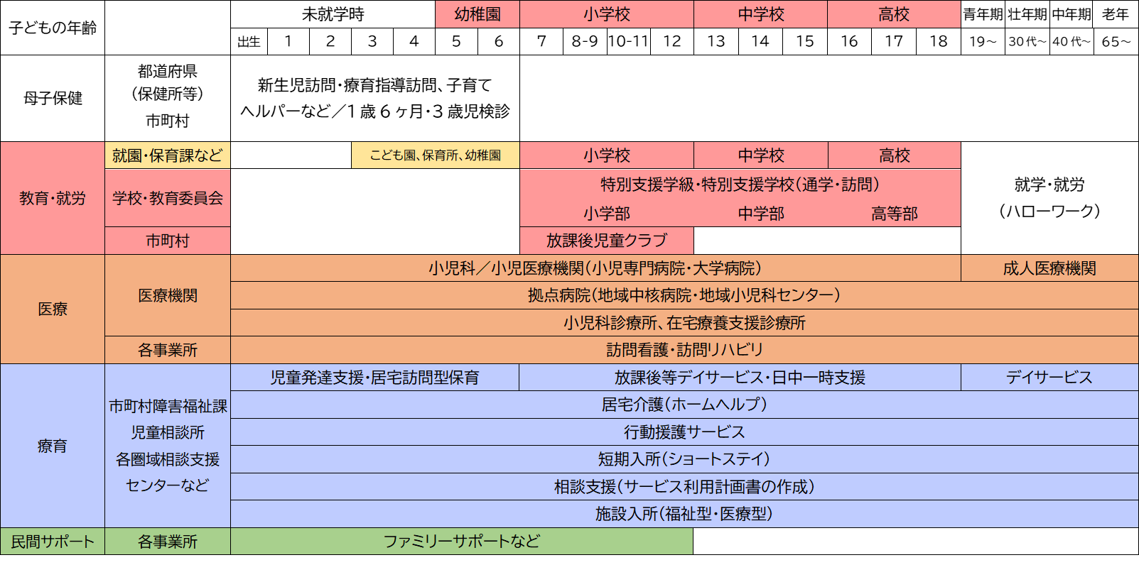
１－３ 医療的ケア児のライフステージごとの
社会資源
図表３ 医療的ケア児のライフステージごとの社会資源
46
Notes:
医療的ケア児のライフステージごとの社会資源（図表3）について例示する。
学校に勤務する看護師は小学校～高校までの子どもにかかわることになるが、子ども自身は、小学校入学前には保育所や児童発達支援を利用していたり、高校卒業後には進学・就労したりするなど、学校以外の生活が続いていく。
子どもの成長・発達を支える看護師として、子どものライフステージを理解することが大切である。
医療的ケア児にかかわる教育機関は、幼稚園などから小学校、中学校、高校などと変わっていき、医療機関も、小児を専門としていた病院から、成人を対象とする病院に引き継がれていく。そのため、ケアの軸となる“子どもと家族はどのように生活したいのか” といった、医療的ケア児と家族が経験してきたこと、大切にしている思いなどを、かかわる支援者同士で共有することが重要である。

Slide 47
１－４ 関係機関との連携調整をする職種
調整を包括的に行うコーディネーターは、いくつかの専門職がその役割を担っている。
医療的ケア児等コーディネーターは、各都道府県の研修を受け、医療的ケア児や重症心身障害児の支援を総合調整する相談支援専門員や保健師、訪問看護師などが担っている。
図表３ 医療的ケア児のライフステージごとの社会資源相談支援専門員は、福祉サービス利用に必要な計画書を作成したり、サービス利用の調整を行うため、子どもや家族の意向を聞いたり、社会資源の調整を行う機会がある。
かかりつけ病院のメディカルソーシャルワーカーや地域連携担当看護師は、医療的ケアや成長発達に合わせた、退院後の社会資源調整や地域関連機関の相談役を担うことがある。
47
Notes:
調整を包括的に行うコーディネーターは、いくつかの専門職がその役割を担っている。
医療的ケア児等コーディネーターは、各都道府県の研修を受け、医療的ケア児や重症心身障害児の支援を総合調整する相談支援専門員や保健師、訪問看護師などが担っている。
図表３ 医療的ケア児のライフステージごとの社会資源相談支援専門員は、福祉サービス利用に必要な計画書を作成したり、サービス利用の調整を行うため、子どもや家族の意向を聞いたり、社会資源の調整を行う機会がある。
かかりつけ病院のメディカルソーシャルワーカーや地域連携担当看護師は、医療的ケアや成長発達に合わせた、退院後の社会資源調整や地域関連機関の相談役を担うことがある。

Slide 48
２－１ 医療的ケア児を支える組織・体制
２. 保健・医療・福祉の役割と学校での看護師等の役割
図表４ 医療的ケア児を支える組織・体制
○医療的ケア児の生活には多職種がかかわっており、子どもと家族の生活
を中心に、多職種がそれぞれの専門性を生かせる横断的調整が必要
○医療的ケア児は成長・発達とともにかかわる職種が変化するので
それぞれの支援が途切れないような継続的調整が必要
看護師等の役割
○子どもにかかわる多職種の存在とその役割を理解する
○地域で過ごす子どもの成長・発達を意識した包括的な視点をもち、
その視点を地域の多職種と共有する
○子どもが教育を受ける機会を保障するという目的を共有する
48
Notes:
① 医療的ケア児を支える組織・体制
医療的ケア児の生活には多職種がかかわっており、子どもと家族の生活を中心に、多職種がそれぞれの専門性を生かせる横断的調整が必要である。
また、医療的ケア児は成長・発達とともにかかわる職種が変化するので、それぞれの支援が途切れないような継続的調整が必要となる。地域の中での組織・体制作りは医療的ケア児等コーディネーターのような相談支援専門員などが中心になっておこなうこともある。
② 看護師等の役割
子どもにかかわる多職種の存在とその役割を理解し、子どもの成長・発達を意識した包括的な視点を持ち、その視点を地域の多職種と共有することが必要である。また、子どもが教育を受ける機会を保障する、という目的を地域に発信することも大切である。看護師としての包括的な視点を持ち、子どもの生活がより豊かになるような支援を多機関・多職種と協働しながら実践する。

Slide 49
２－２ 医療機関との連携 - 主治医-
図表５ 医療機関との連携 ①主治医
・保護者より依頼を受け、医療的ケア児の病状、治療状況、投薬中の
薬剤の用量・用法、装着・使用医療機器等の情報を、「学校医」または
「知見のある医師」に対して、文書により提供する
・医療的ケア児の学校生活上の情報を、「学校医」または「知見のある
医師」より共有する
看護師等の役割
◎主治医が医療的ケア児の学校生活上の情報を把握できるような記録作成
49
Notes:
① 医療的ケア児を支える組織・体制
医療的ケア児の生活には多職種がかかわっており、子どもと家族の生活を中心に、多職種がそれぞれの専門性を生かせる横断的調整が必要である。
また、医療的ケア児は成長・発達とともにかかわる職種が変化するので、それぞれの支援が途切れないような継続的調整が必要となる。地域の中での組織・体制作りは医療的ケア児等コーディネーターのような相談支援専門員などが中心になっておこなうこともある。
② 看護師等の役割
子どもにかかわる多職種の存在とその役割を理解し、子どもの成長・発達を意識した包括的な視点を持ち、その視点を地域の多職種と共有することが必要である。また、子どもが教育を受ける機会を保障する、という目的を地域に発信することも大切である。看護師としての包括的な視点を持ち、子どもの生活がより豊かになるような支援を多機関・多職種と協働しながら実践する。

Slide 50
２－３ 医療機関との連携 - かかりつけ医-
図表６ 医療機関との連携 ②かかりつけ医
・日常的な子どもの健康管理
・体調不良時及び緊急時の受診対応
看護師等の役割
◎緊急時や、連絡・調整が必要となるときの窓口を確認する
（主治医、診療科窓口、地域連携室など）
50
Notes:
① かかりつけ医との連携のポイント
かかりつけ病院は、日常的な子どもの健康管理を行い、体調不良時や緊急時に受診する医療機関になる。自宅から遠方の小児専門病院・大学病院の場合や、地域中核病院や地域小児科センター、診療所の場合もあり、子どもによって様々であり、緊急時の受診先や連絡方法を保護者や教員と共に確認しておく。かかりつけ病院には、主治医だけでなく、社会資源の調整を行うメディカルソーシャルワーカーや、地域連携担当の看護師がいる場合がある。
② 看護師等の役割
子どもが入院した時や、医療的ケアの変更があった時など、子どもの生活について連絡・調整が必要になる時の窓口を、保護者を通して確認できるとよい。

Slide 51
2－4 医療機関との連携
- 訪問看護、訪問リハビリテーション-
図表７ 医療機関との連携 ③訪問看護、訪問リハビリ
・健康状態の確認・健康管理、医療的ケアやリハビリの実施
・緊急時の相談や対応
・家族への支援
・サービスの調整等
看護師等の役割
◎学校や自宅での子ども・家族の様子を互いに情報共有し、子どもと
家族の包括的アセスメントを行って健康管理に活用する
◎入学または転学時に、必要な情報提供を得る
（訪問看護情報提供療養費２）
51
Notes:
訪問看護、訪問リハビリテーションとの連携のポイント
訪問看護は、主に自宅での健康状態の確認や健康管理、医療的ケアの実施を行う。緊急時の相談や対応、家族への支援、子どもが利用しているサービスの調整を行う事もある。訪問リハビリテーションでは、理学療法士や作業療法士などのセラピストが自宅で子どもの健康状態を確認しながらリハビリテーションを行う。
② 看護師等の役割
自宅で過ごす子どもの様子を最も把握している職種なので、お互いに子ども・家族の様子を情報交換し、子どもと家族の包括的アセスメントや健康管理に活用する。
子どもの入学時や転学時の最初の月、又は年1回は、学校からの求めに応じて利用している訪問看護ステーションの看護師が情報提供することによって診療報酬「訪問看護情報提供療養費２」が算定されることになるので情報収集の機会が増える。医療的ケア安全委員会に、訪問看護ステーションの看護師から、医療的ケアの実施について情報を得ることも有効である。また、訪問看護師は定期的に主治医に訪問看護計画書や報告書を提出しているので、訪問看護師との情報共有を行う場合がある。

Slide 52
２－５ 福祉との連携- 障害福祉サービス-
図表８ 福祉との連携 ① 障害福祉サービス
市町村
（自立支援）協議会
★計画相談支援給付費の1／２を国が負担、
県１／４、市町村１／４
★地方交付税措置
計画相談支援
介護給付
自立支援給付
訓練等給付
サービス等利用計画作成
・訪問系サービス
（居宅介護、
重度訪問介護等）
・療養介護
・生活介護
・短期入所
・重度障害者等包括支援
・施設入所支援
★自立支援給付費の１／２を国が負担、
県１／４、市町村１／４
相談支援系
訪問系
・自立支援
・就労移行支援
・就労継続支援
・興津生活援助
障害児・者
児童福祉法（改正）
障害児相談支援
日中活動系
自立支援医療
障害児支援利用計画作成
補装具
障害児通所支援
通所系
・児童発達支援
・医療型児童発達支援
・放課後等デイサービス
・保育所等訪問支援
★国が１／２以内、 都道府県
１／４以内で補助
地域生活支援事業
★地方交付税措置
・相談支援 ・コミュニケーション支援、日常生活用具
・移動支援 ・地域活動支援センター ・福祉ホーム 等
★各給付費の１／２を国が負担、
県１／４、市町村１／４
支援
入所系
都道府県
障害児入所支援
★国が１／２以内で補助
都道府県地域支援事業
・広域支援 人材育成 等
・福祉型障害児入所施設
・医療型障害児入所施設
★障害児施設給付費等の１／２を国が負担、県１／２
重症心身障害児者等支援者育成研修テキスト ３福祉②
52
Notes:
障害児の福祉サービスは、障害者総合支援法、児童福祉法などに基づいており、子どもの年齢、診断名、症状、居住地などによって利用できるサービスが異なっている。主には相談支援系、訪問系、日中活動系、通所系、入所系があり、相談支援専門員がサービス等利用計画を立案して、市区町村の障害関連担当課との交渉を手助けしてくれる（図表8）。

Slide 53
２－６ 福祉との連携- 相談支援系-
図表９ 福祉との連携 ②相談支援系
○指定障害児相談支援事業所
・障害支援専門員が障害者総合支援法に基づく介護給付、障害者
相談支援、障害者通所支援等を利用するための計画立案を行う
看護師等の役割
◎必要に応じて、子どもの日常生活について情報共有を行う
53
Notes:
① 障害児相談支援との連携のポイント
医療的ケア児など、障害をもつ子どもたちが福祉サービスを利用するときには、相談支援専門員による計画書が必要となる。
② 看護師等の役割
計画書は定期的に更新されるため、看護師は、計画書作成のタイミングなどを利用して情報共有できるとよい。

Slide 54
２－７ 福祉との連携- 訪問系-
図表10 福祉との連携 ③訪問系（居宅介護）
○居宅介護事業所（ホームヘルプ）
・自宅における入浴、排せつ、食事等の介助、掃除洗濯などの家事
看護師等の役割
◎必要に応じて、子どもの日常生活について情報共有を行う
54
Notes:
① 居宅介護事業所との連携のポイント
子どもが利用できる訪問系のサービスは、主には居宅介護と言われる、自宅における入浴・排泄・食事介助等のサービスがある。
子どもに直接かかわる職種であり、就学前からサービスを提供していることもある。
② 学校配置の看護師の役割
看護師が直接連携する機会は少ないが、子どもの日常生活上の支援について情報共有できると、セルフケア獲得などへの支援につながることがある。

Slide 55
２－８ 福祉との連携- 日中活動系（短期入所）-
図表11 福祉との連携 ④日中活動系（短期入所）
・自宅で子どものケアを行っている人が、病気などの理由でケアできない場合、
障害のある方に障害者支援施設や児童福祉施設等に短期間入所してもらい、
入浴、排せつ、食事のほか、必要なケアを行うサービス
・このサービスは、ケア提供者にとってのレスパイトサービス（休息） とし
ての役割も担う
看護師等の役割
◎子どもの様子について短期入所利用後などに、保護者を通して
情報共有を行う
55
Notes:
① 短期入所施設との連携のポイント
子どもが利用できる日中活動系のサービスは、短期入所（ショートステイ） である。
自宅で普段子どものケアを行っている人が、病気などの理由でケアできない場合、障害のある方に障害者支援施設や児童福祉施設等に短期間入所してもらい、入浴、排せつ、食事のほか、必要なケアを行うサービスである。このサービスは、ケア提供者にとってのレスパイトサービス（休息） としての役割も担い、母親の出産時などにも利用されている。
② 看護師等の役割
看護師が直接連携する機会は少ないかもしれないが、短期入所利用後の子どもの様子について保護者などを通して情報共有しておくことは大切である。

Slide 56
２－９ 福祉との連携
- 日中活動系（放課後等デイサービス）-
図表12 福祉との連携 ⑤日中活動系（放課後等デイサービス）
・学校通学中の障害児に対して、放課後や夏休み等の長期休暇中において、
生活能力向上のための訓練等を継続的に提供することにより、学校教育と
相まって障害児の自立を促進するとともに、放課後等の居場所づくりを推
進
看護師等の役割
◎学校と放課後等デイサービスでの子ども・家族の様子を情報共有し、
子どもと家族の包括的アセスメントや健康管理に活用する
56
Notes:
① 通所系（放課後等デイサービス） との連携のポイント
就学中の子どもが利用できる通所系のサービスには、放課後等デイサービスと、児童発達支援がある。
放課後等デイサービスは、学校通学中の障害児に対して、放課後や夏休み等の長期休暇中において、生活能力向上のための訓練等を継続的に提供することにより、学校教育と相まって障害児の自立を促進するとともに、放課後等の居場所づくりを推進するものである。
② 看護師等の役割
学校とは違った子どもの様子が見られることもあるため、学校と放課後等デイサービスでの子ども・家族の様子を情報共有し、子どもと家族の包括的アセスメントや健康管理に活用できるとよい。

Slide 57
２－10 福祉との連携 - 通所系（児童発達支援）-
図表13 福祉との連携 ⑥通所系（児童発達支援）
日常生活における基本的な動作の指導、知識技能の付与、集団生活への
適応訓練、その他必要な支援及び治療を通所で行う
○児童発達支援センター（地域の中核的な支援役割）
・利用障害児への療育やその家族に対する支援を行うとともに、地域の障
害児やその家族の相談支援、障害児を預かる施設への援助・助言を行う
○それ以外の事業所
・利用障害児への療育やその家族に対する支援を行う
看護師等の役割
◎自分の地域の児童発達支援センターを把握しておく
57
Notes:
① 通所系（児童発達支援） ポイント
もうひとつの通所サービスである児童発達支援は、主には未就学児が対象になっているが、地域の中核的な支援役割を担う児童発達支援センターでは、地域の障害児やその家族の相談支援、障害児を預かる施設への援助・助言を行っている。
② 看護師等の役割
自分の地域の児童発達支援センターを把握しておくとよい。

Slide 58
２－11 福祉との連携 - 入所系 -
図表14 福祉との連携 ⑦入所系
入所する障害児に対して、保護、日常生活の指導及び知識技術の付与を
行う
○福祉型障害児入所施設
○医療型障害児入所施設
・上記役割に加え、治療も行う
看護師等の役割
◎施設から通学している子どもの場合、子どもや家族の様子の情報共有を
行う
58
Notes:
① 入所系との連携のポイント
子どもが利用できる入所系サービスには、福祉型障害児入所施設と医療を併せて提供する医療型障害児入所施設の2種類がある。
② 看護師等の役割
入所している子どもが通学している場合は、施設職員と子どもや家族の様子の情報共有を行うとよい。

Slide 59
２－12 自治体の保健部局等との連携
図表15 自治体の保健部局との連携
○保健センターなど
・妊娠期から子育て期にわたる切れ目ない支援の提供
・就学前の母子保健施策
看護師等の役割
◎就学時に情報共有を行う。
59
Notes:
① 自治体の保健部門等との連携のポイント
自治体の保健部局等では、就学前の母子保健施策などにもとづき妊娠期から子育て期にわたる切れ目ない支援の提供を行う。
保健師は新生児訪問を行っており、妊娠中や出産直後から子どもの障がいが分かっている場合には、早期から介入していることがある。産後ケア事業や乳幼児健診を通して、保健師が子どもと家族に継続的に関わっている場合には情報共有できるとよい。
② 看護師等の役割
就学時に、自治体の保健部門等の保健師と情報共有できることが望ましい。

Slide 60
２－12 保育機関との連携
図表16 保育機関との連携
○認定こども園、保育所、幼稚園
・就学前の保育
看護師等の役割
◎就学時に子どもの健康状態、医療的ケア実施状況、家族の様子などを
情報共有する
◎可能な場合は、就学前に登園時の様子などを見学したり、情報提供を
受けることもある
60
Notes:
① 保育機関の連携のポイント
保育機関には、認定こども園や保育所、幼稚園などがある。
② 看護師等の役割
医療的ケアを必要とする子どもの就園体制は未だ十分とは言えないが、これから就学する子どもが就園している場合は、就学時に子どもの健康状態、医療的ケア実施状況、家族の様子などを情報共有することができる。可能な場合は、就学前に登園時の様子などを見学にしたり、書面などで情報提供を受けたりする場合もある。

Slide 61
３－１ 医療的ケア児の家族の特徴
３．家族との協働
図表17 医療的ケア児の家族の特徴
○子どもの医療的ケアの実施者のほとんどは母親
母親は、親としてよりも看護者として子どもにかかわっているのではないかと認識することがあり、“親”である認識を脅かされやすくなる
○医療的ケアなどにより、家族が休息する時間が得にくくなる
家族が休息するための社会資源利用も必要だが、子どもの日中活動を整えることで子どもの生活リズムが整い、家族の生活が安定することもある
○社会生活の広がりにより、子ども本来の姿が捉えやすくなる
同年代の子どもと過ごすことにより、子どもの成長発達が促進されたり、障がいがあっても一人の子どもであると親が捉えられるようになる
61
Notes:
医療的ケア児とその家族の特徴について説明する。
医療的ケア児のケアや健康管理などは、主に親が自宅で担っている。ほぼ24時間のケアを家族、主に母親が担うことで、慢性的な寝不足や疲労、命を預かることへの緊張感が蓄積し、心身の負担感は増大している。また、医療的ケア児のきょうだいへの育児や、家族自身の通院などがある場合には重責が増し、家庭環境が悪化する要因となり得る。レスパイトのような社会資源の利用も必要だが、学校での子どもの日中活動を整えることで子どもの生活リズムが整い、家族の生活が安定することもある。
医療的ケア児は、利用できる社会資源が限られ、生活環境が家庭と学校に限定されることがある。同年代の友人と遊び、交流する機会や多様な環境に触れる機会が少なくなってしまい、年齢に応じた成長や発達が阻害されてしまう可能性がある。学校で同年代の子どもと過ごすことを通して、さまざまな刺激から子どもの成長発達が促進されることから、親にとっても子ども本来の姿が捉えやすくなる。
また、通園や通学ができても、登下校時や授業時間への終日の付き添いが求められる場合がある。それにより、親自身の就業や社会活動の機会が限られてしまい、社会的に孤立した状態になる親も少なくない。
看護師として、医療的ケア児だけでなく家族の状況も理解し、子どもの豊かな学校生活を支えるために家族との協働が重要である。

Slide 62
３－２ 家族との連携 - 保護者の役割 -
図表18 学校における保護者の役割
・学校における医療的ケアの実施体制の理解と医療的ケア児の健康状態
の学校への報告など責任を分担することの理解
・学校との連携・協力
・緊急時の連絡手段の確保
・定期的な医療機関への受診（主治医からの適切な指示を仰ぐ）
・健康状態の報告
・医療的ケアに必要な医療器具等の準備（学校が用意するものを除く）
・緊急時の対応
・学校と主治医との連携体制の構築への協力
（巻末資料参照：学校における医療的ケアの今後の対応について、 文部科学省、 平成31 年3 月20 日）
62
Notes:
医療的ケア児とその家族の特徴について説明する。
学校における医療的ケアの実施にあたっては、家族にも重要な役割がある。
まず、学校における医療的ケアの実施体制への理解と医療的ケア児の健康状態の学校への報告など、責任を分担することの理解を図る。
学校における医療的ケアの実施体制と学校看護師の役割について十分説明し、理解を求めることが必要となる。

Slide 63
３－３ 家族との協働
図表19 家族との協働のポイント
○医療的ケアに関する窓口となる教職員を定める
○家族に学校の仕組みを説明する際には、全体像や役割分担を
明記してわかりやすく説明する
○医療的ケア児の健康状態、医療的ケアの内容や頻度、想定される
緊急時の対応などについて、あらかじめ家族から説明を受ける
○学校で実施可能な医療的ケアの範囲について、家族と学校の双方で
共通理解を図る
看護師等の役割
○子どもや家族の成長発達をアセスメントし、教職員と協働して
家族のケアを行う
63
Notes:
医療的ケア児の学校生活を支えるために、家族と協働するポイントについて示す。
① 家族との協働のポイント
医療的ケアに関する窓口となる教職員を定め、入学時から相談を受けられる体制を整備する。家族に医療的ケア実施などの学校の仕組みを説明する際には、全体像や役割分担を明記したリーフレット等を用いてわかりやすく説明する必要がある。
学校で安全に医療的ケアを実施するため、医療的ケア児の健康状態、医療的ケアの内容や頻度、想定される緊急時の対応などについて、あらかじめ家族から説明を受けて、学校で実施可能な医療的ケアの範囲について、家族と学校の双方で共通理解を図ることが必要となる。
② 看護師等の役割
看護師は、子どもや家族の成長発達をアセスメントしたりケアしたりする専門性を活かし、窓口となる教職員などと協働して家族のケアを行う。

Slide 64
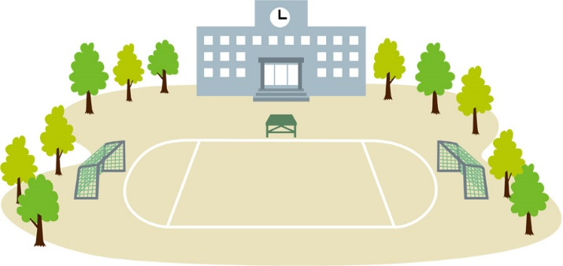
信頼の「チーム学校」①
コラム
私は小学部4年生の児童を担任していました。私の担任をしていた児童は、刻み食の給食を口から食べていましたが、刻み食を飲み込むと同時に、毎回むせて咳き込んでいましたので、一年間かけて、保護者にもお話をして、経管栄養による注入と吸引の2つの医療的ケアを申請していただきました。当時は、指導医と病院の看護師から、研修を毎回受けて、担当する児童・生徒の、吸引や注入を必死に学びました。時には、隣接していた病院に泊まり、夜勤の病院実習にも参加しました。最初、担任をした児童の口腔内の吸引の実施は、手が震えたことを今でも思い出します。
64

Slide 65
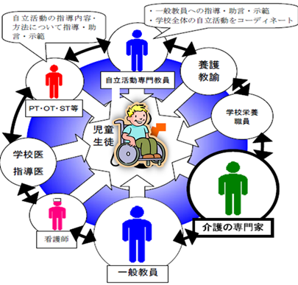
信頼の「チーム学校」②
コラム
全てが終了した後、私は安堵感と嫌悪感で思い切って、職員室にいた先輩の先生方に「怖いんです。」と、正直に話をしました。その時、先輩の先生から意外な言葉がありました。「先生、僕もこわいよ。吸引するときは、今でも緊張するよ。」と、言っていました。私は「そうか、このベテランの先生も手が震えることがあったんだ。」と、少しホッとしたことも覚えています。その後、「でも、先生。吸引をした後、〇〇くんが、リラックスしてにっこりと笑顔で僕の顔を見るんだ。その笑顔を見ると『先生、ありがとう！』って言っているように思えるんだ。だから、先生、ゆっくりで良いから子供たちと一緒に頑張って行こうね。」と、私を励ましてくれました。
チームアプローチによる指導体制（例）
65

Slide 66
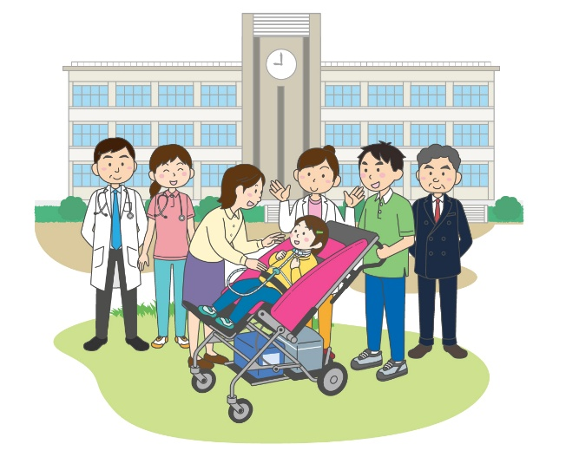
信頼の「チーム学校」③
コラム
私たちは医師でも看護師でもありません。大学の教員養成課程では、医療的ケアについて、学ぶチャンスはありませんでした。現在、訪問学級で学校に通えない子供たちも含めて、全ての子供たちは、「学校に通学して、友達や先生と学びたい。」と、思っています。その願いを叶えるために、より安全と安心を基盤に学校と医療とが連携して、現在の第三号研修が実施されています。本日、研修を受講されている方々の中で、これから実際に医療的ケアを実施する時、もしかしたら手が震えて、「こわい！」「難しい！」と思うかもしれません。そのような時は素直に、周りの先生方（教員）や学校の看護師、あるいは指導医のドクターを信頼して、自分の思いを話してほしいと思います。皆さんの周りは素晴らしい方々です。そして、あなたも「チーム学校」の大切な一員です。素晴らしいチームを作っていただきたいと強く願います。周りの方々の信頼があることにより、児童・生徒の安全を確保し、
より良い教育
が提供できる
と信じます。
皆さん、頑張
ってください。
66

